Slide 1

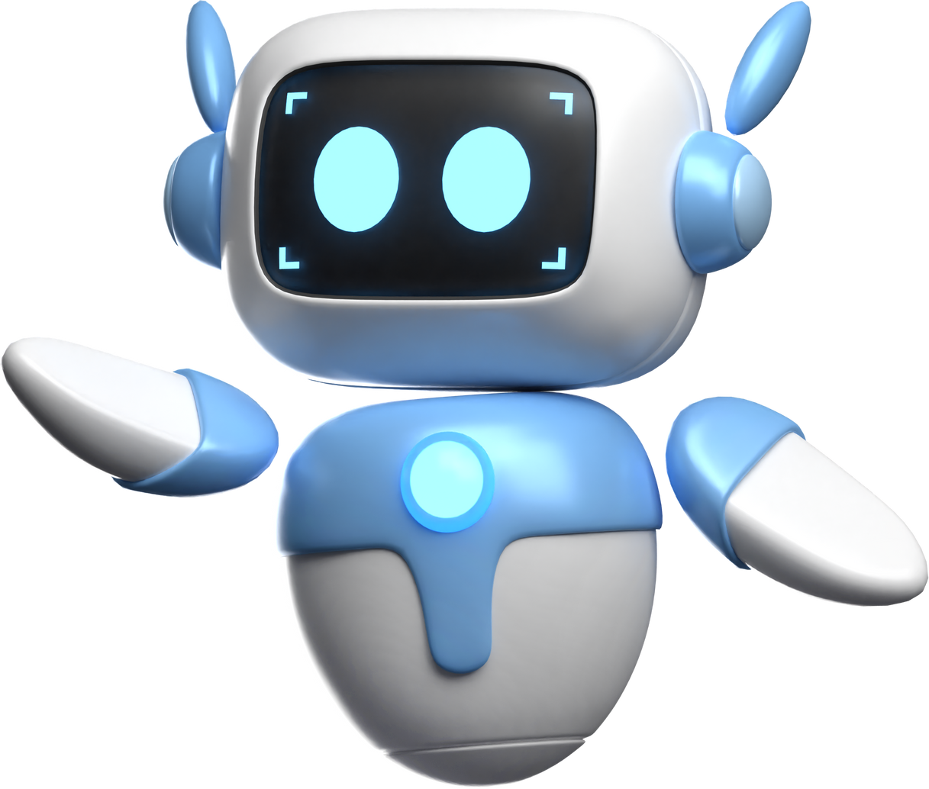
v
YAZILIM GELİŞTİRMEDE YAPAY ZEKA

Slide 2






tanışma
Şevket AY
SUBÜ - Bilgisayar Mühendisliği (YL)
Intertech - Uzman Yapay Zeka Araştırmacısı
sevketay
sevketay09

Slide 3



CONTENTS
1
Yapay Zekanın Gelişimi
2
Yapay Zeka Alt Dalları
3
Üretken Yapay Zeka
4
Large Language Models
5
Use Cases
6
Olası Zorluklar
7
Geleceğe Nasıl Bakmalıyız?
Notes:
ben size teknik vs değil de biz sektörde ne yapıyoruz geleceğe nasıl bakmalıyız onu aktarmak istiyorum

Slide 4


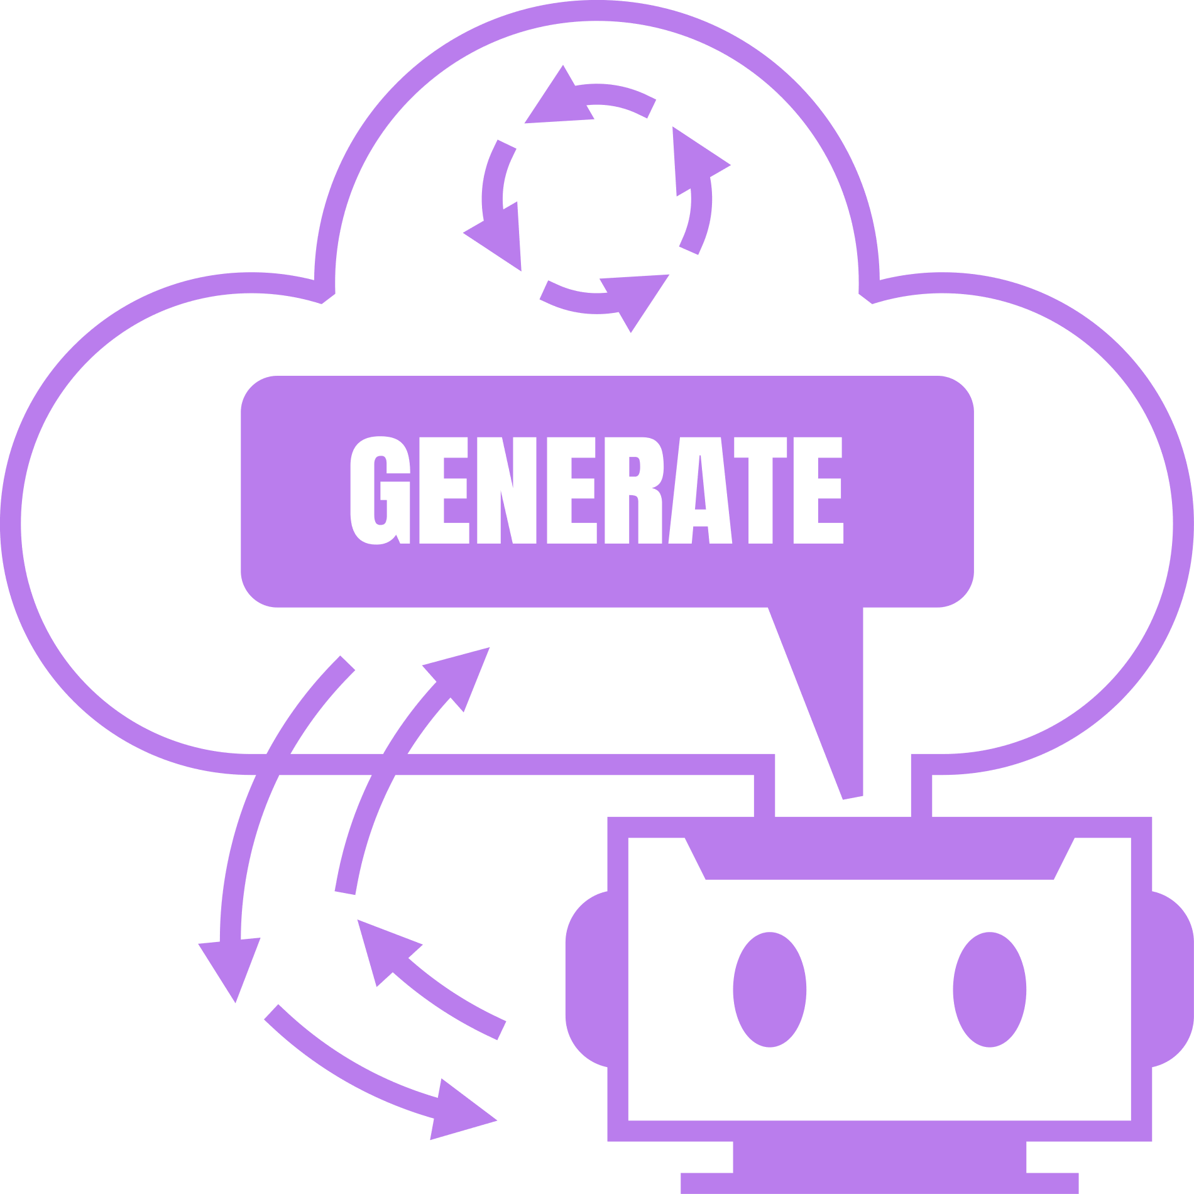


YAPAY ZEKANIN GELİŞİMİ
GENERATIVE AI
AGI
Notes:
ÇOĞUNLUK BİLGİSAYAR MÜH. VEYA YAZILIM MÜH. Mİ? KİTLEYİ ÖĞREN
DEVİN'İ DUYDUNUZ MU?
öncelikle yapay zeka nedir ile başlayalım.
Yapay zeka, bilgisayar sistemlerinin insanlar gibi düşünmesini ve karar vermesini sağlamak amacıyla tasarlanan bir teknolojidir.Yapay zeka, bilgisayar programlarına, insanlar gibi kararlar alabilme ve görevleri yerine getirebilme becerisi kazandırır. Bir başka deyişle yapay zeka için makinelerin gösterdiği zekayı da ifade eder diyebiliriz aslında.
Bu teknolojinin temelinde, bilgisayarların veri işleme ve analiz etme yetenekleri yatmakta ve yapay zeka, bu yetenekleri kullanarak, büyük veri kümelerini analiz edebilir, öğrenme süreçleri gerçekleştirebilir, karmaşık problemleri çözebilir ve öngörülerde bulunabilir.
Yapay zeka, üç farklı seviyede ifade edilebilir.
"güçlü yapay zeka" ve "zayıf yapay zeka« ve süper zeka.
Zayıf yapay zeka, belirli bir görevi yapmak için tasarlanmış yapay zeka türüdür. Bu tür yapay zeka, genellikle tek bir işlemde veya dar bir alan içerisinde uzmanlaşmıştır. Örneğin, sesli asistanlar, satranç oynayan bilgisayar programları veya yüz tanıma sistemleri gibi. Zayıf yapay zeka, genellikle programlandığı görevlerde insanlardan daha hızlı ve daha doğru olabilir, ama onun dışındaki konularda işlevsel değildir.
ML-DL oldukça popüler olmuştu 2015’lerde. Özellikle 2015’den itibaren donanımsal gelişmelerin de olmasıyla birlikte derin öğrenme çalışmaları oldukça hızlandı.
Ne dedik 2015 – 2022 arası AI denince akla derin öğrenme geliyordu ta ki 2022 Kasım’a kadar. Ne oldu 2022 Kasım’da ChatGPT hayatımıza girdi. İşte şimdi güçlü yapay zeka dediğimiz kavram somut bir hal almış oldu.
Güçlü yapay zeka, insanların yaptığı her türlü kararı verebilecek kadar gelişmiş bir teknolojidir(GPT’ler örnek verilebilir. her türlü şeyi yapamıyorlar ama gpt-4 , 5 gelişiyor işte). Güçlü yapay zeka, genel zeka seviyesinde insanlar gibi düşünebilir ve öğrenebilir (mesela gpt'ye rola atamamız).Şuan hayatımızda bu noktadayız. Bir de karşılaştırma yapmak gerekirse ,ML ve DL algoritmaları aslında ayrımcı modellerdir. Bunlar için biz sıfırdan model eğitiyorduk bazen hala eğitiyoruz. Güçlü yapay zekalar ise üretken modellerdir. Basit bir benzetme yapmak gerekirse, eğer üretken modeller, yemekleri tattıktan sonra yeniden yaratabilen şefler gibiyse, ayrımcı modeller, yemekleri tatlarına göre ayırabilen ancak onları nasıl pişireceğini bilmeyen yemek eleştirmenleri gibidir.
Süper Zeka: Bu tip yapay zeka sistemleri, insan zekasını aşabilecek bir seviyede tasarlanmıştır. Bu tip yapay zeka sistemleri henüz gerçek hayatta yoktur, ancak teorik olarak mümkün oldukları düşünülmektedir (işte üretken yapay zekadan sonraki aşama agi). Süper zekanın olası uygulama alanları arasında evrensel problem çözümü, karmaşık sosyal, ekonomik ve siyasi problemlerin çözümü ve daha pek çok alanda kullanımı düşünülmektedir. Süper zeka kavramı, felsefi ve etik tartışmaların yanı sıra bilim kurgu eserlerinde de sıkça yer alır. Şu an için bu tür bir yapay zekanın varlığı spekülatiftir ve olası etkileri üzerine birçok teori bulunmaktadır.
Tabii , İnsanlar zaten yapay zekayı iş başında görüyor. Bir kısa mesaj veya e-posta yazarken, telefonlar ve bilgisayarlar bir sonraki kelimenin ne olacağını tahmin etmek için tahminli metni kullanır. bir sonraki aşama iyiden iyiye günlük iş akışına entegre edilmiş yapay zeka; bu, bir seferde sadece birkaç kelime yerine tüm mesajların taslağının hazırlanmasına yardımcı olmak için bilgisayar programlarına entegre edilmiş yapay zeka anlamına geliyor örneğin. Ve sonra bu ai asistanları veya temsilciler bizim için çalışacaklar. Her gün sizden önce gelen kutunuza girdiğini, tüm spam'leri sildiğini, tüm e-postalarınız için taslak yanıtlar oluşturduğunu ve takviminize baktığını hayal edin. Bu zaten mümkün.” Yapay zeka artık toplantılara "katılabiliyor" , toplantıların özetlerini sunabiliyor ve eylem öğeleri atayabiliyor. Yapay zeka, uzun bir videoyu izlemeden veya bir makaleyi okumaya karar vermeden önce kısa bir özet sunarak insanların videoyu bütünüyle izlemeye zaman ayırıp harcamayacaklarını belirlemelerine olanak tanıyor. İşte bu üretken yapay zeka..

Slide 5


YAPAY ZEKA’NIN EK YÖNLERİ
İnsan Etkileşimi
Etik ve Güvenlik
İşgücü ve Toplum Üzerindeki Etkileri
Sürekli Gelişim
Ulaşılabilirlik ve Dağıtım
Küresel Rekabet
Notes:
Yapay Zeka (AI) hakkında konuşurken, genellikle
teknolojik ve uygulama yönlerine odaklanılır, ancak bu konunun bazı ek yönlerini de vurgulamak faydalı olabilir:
1. İnsan Etkileşimi:
Yapay zeka, insanların günlük yaşamlarını nasıl etkilediği ve onlarla nasıl etkileşime girdiği açısından önemlidir. AI, müşteri hizmetlerinden sağlık hizmetlerine kadar birçok alanda insanlarla doğrudan etkileşim içindedir. Bu etkileşimlerin kalitesi ve etiketi, yapay zekanın kabulünü ve etkisini büyük ölçüde etkiler.
2. Etik ve Güvenlik:
Yapay zekanın etik ve güvenlik yönleri, özellikle kişisel verilerin kullanımı ve mahremiyet konularında önemlidir. Yapay zeka sistemlerinin nasıl programlandığı, hangi verileri kullandığı ve insanların özerkliğine nasıl saygı duyduğu, bu teknolojinin geleceği için kritik öneme sahiptir.
3. İşgücü ve Toplum Üzerindeki Etkileri:
Yapay zeka, işgücü piyasasını ve toplumun çeşitli kesimlerini derinden etkileyebilir. Bazı işlerin otomatikleşmesi, yeni iş rollerinin ortaya çıkması ve eğitim gereksinimlerinin değişmesi, yapay zekanın sosyoekonomik etkileri arasındadır. meseaka prompt eng. , etik ve güvenlik uzmanı ai özelinde bu tarz meslekler ortaya çıkıyor.
4. Sürekli Gelişim:
Yapay zeka teknolojisi sürekli gelişmekte ve değişmektedir. Yeni algoritmalar, veri işleme teknikleri ve bilgi işlem kapasiteleri, AI'nın ne yapabileceğini ve nasıl gelişebileceğini sürekli olarak yeniden şekillendirmektedir (üyz).
5. Ulaşılabilirlik ve Dağıtım:
Yapay zekanın faydalarının geniş çapta dağıtılması ve herkesin bu teknolojiden adil bir şekilde yararlanabilmesi için çalışmalar yapılıyor. şuan geliştirilen açık kaynak dil modelleri mesela
6. Küresel Rekabet:
Yapay zeka aynı zamanda küresel bir rekabet alanıdır. Ülkeler ve şirketler, AI teknolojilerinde lider olmak için yarışmakta ve bu teknolojinin getireceği yeniliklerden yararlanmak için ciddi yatırımlar yapmaktadırlar.
Bu yönleri vurgulamak, yapay zekanın sadece teknik bir konu olmadığını, aynı zamanda toplumsal, etik ve ekonomik boyutları da olan karmaşık bir alan olduğunu gösterir. Bu bakış açısı, yapay zekanın günlük hayatımızdaki yerini ve geleceğimiz üzerindeki etkisini iyianlamamızı sağlar.

Slide 6

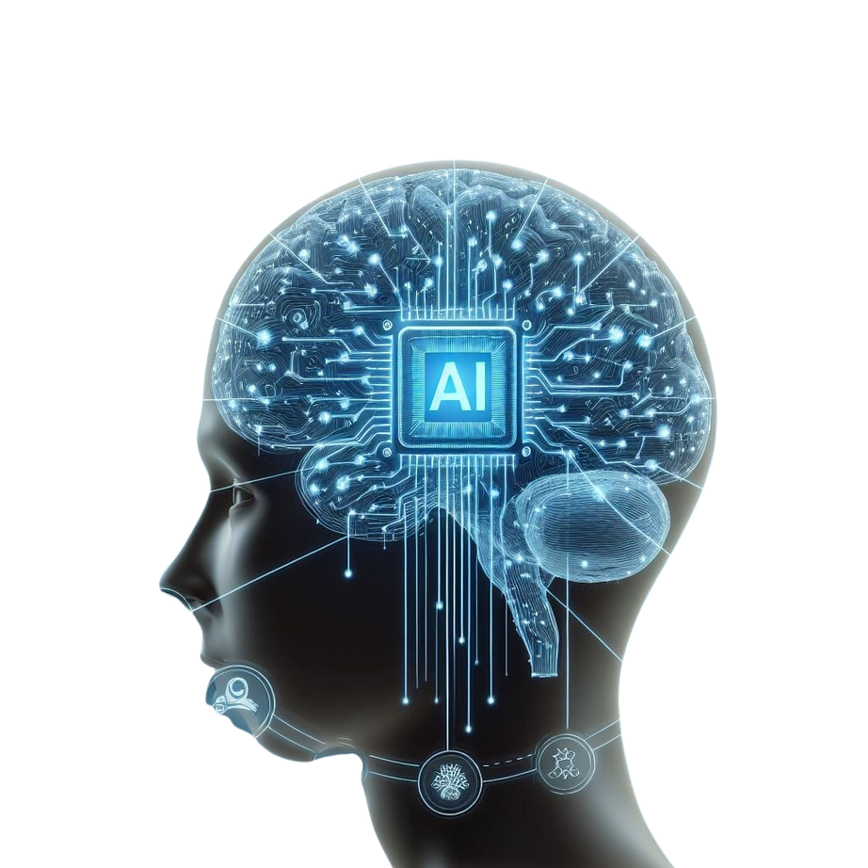
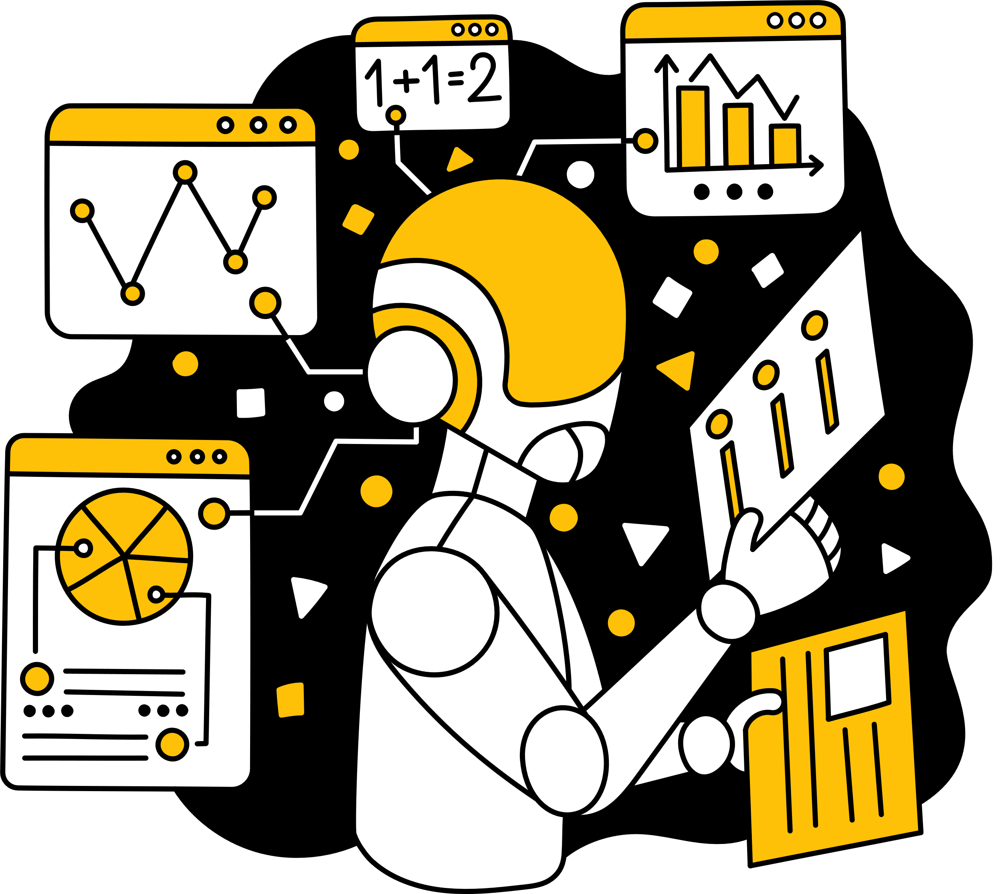
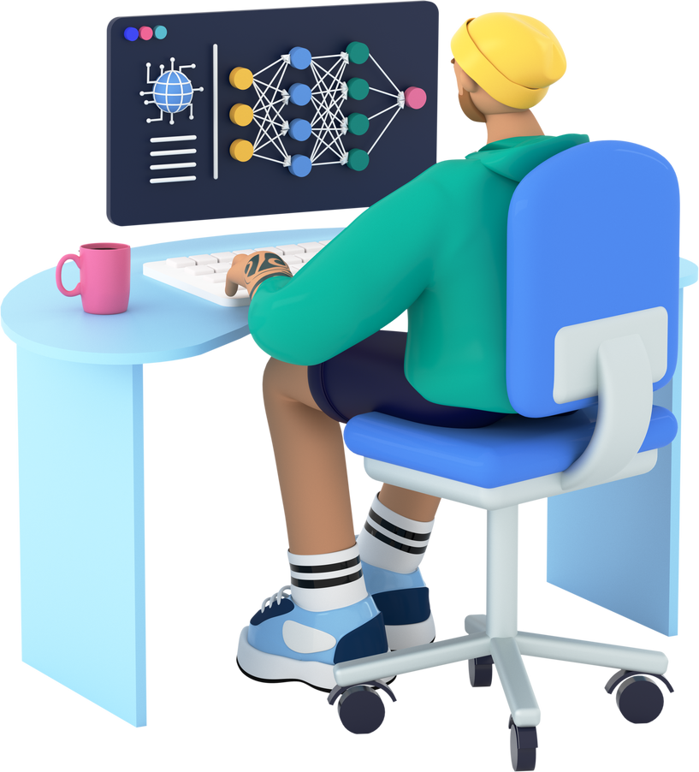
yapay zeka alt dalları
Makine Öğrenmesi
Derin Öğrenme
Notes:
bunlar alt dalları
Bunların detayına girmeden önce önemli bir adımdan bahsetmek isterim.

Slide 7

VERİ İŞLEMENİN ÖNEMİ
Veri işleme, makine öğrenmesi ve veri analitiği gibi alanlarda kullanılacak verilerin toplanması, temizlenmesi, dönüştürülmesi ve hazırlanması sürecidir.
Notes:
veri , veri işleme makine öğrenmesinin temelidir. bu adum özellikle kritik olduğu için detaylandırmak istedim.
ham verilerin kullanılabilir, anlamlı bilgilere dönüştürülmesi
Bu aşamada, verilerin algoritmalara uygun hale getirilmesi ve anlamlı bilgiler elde etmek için düzenlenmesi amaçlanır. Makine öğrenmesi sürecinde veri işleme, belki de en kritik adımlardan biridir. Veri, makine öğrenmesi algoritmalarının temel yapı taşıdır ve algoritmanın performansı, işlenen verinin kalitesi ve doğruluğuna bağlıdır.
Makine öğrenmesi, veriye dayalı öğrenme ve tahminlerde bulunma sürecidir ve bu sürecin kalitesi doğrudan kullanılan verinin kalitesine bağlıdır. İyi işlenmiş ve hazırlanmış veriler, makine öğrenimi modellerinin performansını ve doğruluğunu önemli ölçüde artırır.
İyi hazırlanmış veri setleri olmadan, modeller yanıltıcı sonuçlar üretebilir ve yanlış kararlar alınmasına yol açabilir. Veri işleme, verilerin değerini ortaya çıkarır ve makine öğrenimi algoritmalarının potansiyelini en üst düzeye çıkarmak için temel bir adımdır.
işte yaşadığım örnekler, LLMler için metin hazırlarken yaptıklarımız ve yapmazsak neler olabileceği falan stresli stressiz şeyi veya imza bulunacak diyelim silik mesela bu tarz problemler
Şimdi sizler için de projeleriniz kritik projelerinizde özellikle ilk ikisinde veri ile modlleri besleyeceksiniz yani modeli tekrardan eğiteceksiniz demiyorum model sizin dokümanlarınıza bakarak karar verecek çıktı verecek dolayısıyla burada yaptığınız işlemler çok önemli.

Slide 8
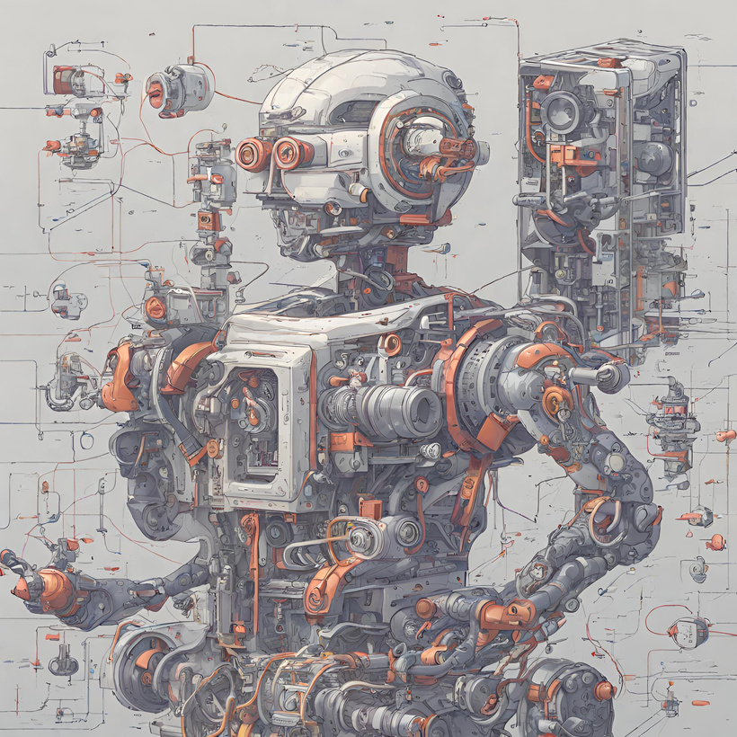

MAKİNE ÖĞRENMESİ
Makine öğrenimi, makinelerin verilerden öğrenmesini ve tahmine dayalı modeller sunmasını sağlayan bir yapay zeka türüdür.
Notes:
Makine öğrenmesi, geleneksel programlamadan farklı bir yaklaşım benimser. Geleneksel programlamada, belirli bir görevi yerine getirmek için doğrudan talimatlar verilirken, makine öğrenmesinde algoritmalara veri örnekleri sunularak kendi içinde öğrenme süreci gerçekleştirilir. Makine öğrenmesi, günümüzde pek çok alanda önemli bir araç olarak kullanılır ve ihtiyacı belirli faktörlerle açıklanabilir:
1. **Büyük Veri:** Günümüzde veri miktarı sürekli olarak artmaktadır. Bu büyük veri setlerini insan gücüyle analiz etmek ve anlamak zaman alıcı ve zorlayıcıdır. Makine öğrenmesi algoritmaları, büyük veri kümelerini hızlı bir şekilde işleyerek değerli bilgiler ve desenler çıkarmamıza yardımcı olur.
2. **Karmaşık Problemler:** Bazı problemler o kadar karmaşıktır ki, geleneksel yöntemlerle çözümlenmeleri neredeyse imkansızdır. Makine öğrenmesi, bu tür karmaşık problemleri ele almak ve çözmek için güçlü bir araçtır. Örneğin, görüntü ve ses tanıma, doğal dil işleme gibi alanlardaki problemler, makine öğrenmesi sayesinde çözümlenebilir.
3. **Özelleştirilmiş Deneyim:** Makine öğrenmesi algoritmaları, kullanıcıların tercihleri ve davranışları hakkında bilgi toplayarak özelleştirilmiş deneyimler sunabilir. Bu, e-ticaret sitelerinde önerilen ürünler, müzik ve film önerileri gibi birçok alanda görülmektedir. Tüketicilerin beklentileri arttıkça, işletmeler müşteri deneyimini kişiselleştirmek zorunda kalmıştır. Makine öğrenmesi, kullanıcı davranışlarını analiz ederek kişiselleştirilmiş ürün ve hizmet önerileri sağlar, bu da müşteri sadakatini ve satışları artırır.
4. **Tahmin ve Öngörü:** Finansal piyasalardaki dalgalanmalar, hava durumu tahminleri, tıbbi teşhisler gibi alanlarda geleceği tahmin etmek önemlidir. Makine öğrenmesi, mevcut verilere dayanarak tahmin ve öngörü yapabilme yeteneğiyle bu tür alanlarda kullanılabilir.
5. **Yenilikçilik ve Keşif:** Makine öğrenmesi, bilgi ve veriler arasındaki gizli ilişkileri keşfetmemizi sağlar. Bu sayede yeni fırsatlar, yenilikçi çözümler ve keşifler yapmak mümkün olur. Örneğin, müşteri önceki alışverişlerine ve gezdiği ürünlere göre, onun ilgisini çekebilecek yeni ürünleri ve indirimleri önermek mümkündür
6. **Otomasyon ve Verimlilik:** Makine öğrenmesi, tekrarlayıcı ve rutin işlerin otomatikleştirilmesine yardımcı olur. Bu da iş süreçlerini verimlendirmeye ve insanların daha stratejik ve yaratıcı işlere odaklanmasına imkan tanır. Örneğin, kalite kontrol süreçlerinde, ürünlerin hatalarını tespit etmek için makine öğrenmesi algoritmaları kullanılabilir. Optik sensörlerle toplanan veriler, makine öğrenmesi modeline beslenir ve kusurlu ürünler otomatik olarak tespit edilir. Bu sayede, insanların elle inceleme yapması yerine otomatik bir sistem kullanılarak işlem hızlandırılır ve hataların önüne geçilir. Aynı zamanda, üretim sürecindeki verimlilik arttırılarak maliyetler düşürülebilir ve kalite iyileştirilebilir.
Sonuç olarak, makine öğrenmesi, karmaşık problemlerin çözümünde, büyük veri analizinde, özelleştirilmiş deneyimler sunmada, tahmin ve öngörü yapmada ve daha birçok alanda önemli bir araçtır. Bu nedenlerle, makine öğrenmesine duyulan ihtiyaç sürekli olarak artmaktadır.

Slide 9
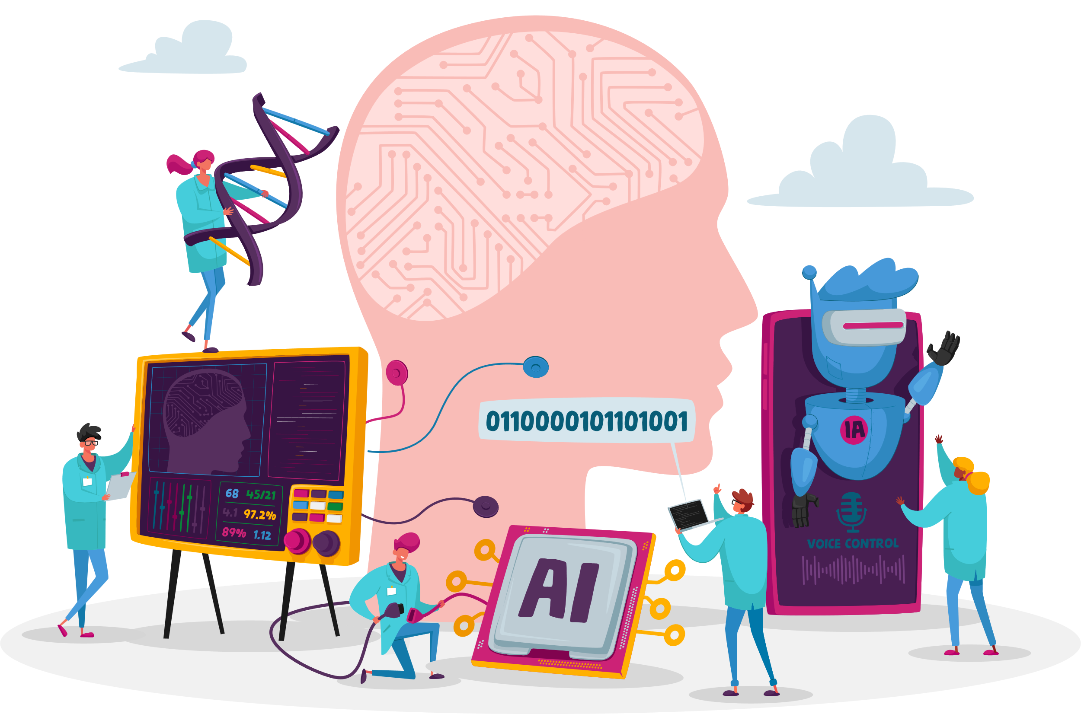
Model: Makİne Öğrenİmİnde Ne Anlama Gelİr?
Model, verilerden öğrenen ve bu öğrendiklerini yeni veriler üzerinde tahminler yapmak için kullanan bir matematiksel yapının adıdır.
Notes:
Model Nedir? – şimdi sizde 1 ay boyunca model model diye duyacaksınız.
Makine öğreniminde bir model, verilerden öğrenen ve bu öğrendiklerini yeni veriler üzerinde tahminler yapmak için kullanan bir matematiksel yapının adıdır. Yani, bir nevi verilerin içindeki desenleri veya kuralları öğrenip, daha sonra bu bilgiyi kullanarak yeni şeyler hakkında akıllıca tahminlerde bulunan bir öğrenci gibi düşünebilirsiniz.
Model Nasıl Oluşturulur?
Bir model oluşturmak için öncelikle çok miktarda veriye ihtiyacımız var. Bu veriler, modelimizin "ders kitabı" gibidir. İşte gpt’nin bu kadar bilgili olmasının sebebi vs. Makine öğrenimi mühendisleri, bu verileri kullanarak algoritmalar yazarlar; bu algoritmalar da modelin "öğrenme yöntemi"ni belirler.
Model oluşturma sürecinde, verilen veriler model tarafından analiz edilir ve bu verilerdeki örüntüler, ilişkiler ve yapılar model tarafından öğrenilir. Bu süreç "eğitim" olarak adlandırılır ve modelin verileri ne kadar iyi anladığını ölçmek için çeşitli yöntemler kullanılır.
Eğitimli Bir Model Ne Yapabilir?
Eğitimli bir model, daha önce görmediği verilere bakarak tahminlerde bulunabilir. Örneğin, bir modeli ev fiyatlarını tahmin etmek için eğitirsek, evin özellikleri (büyüklük, konum, oda sayısı gibi) verildiğinde, o evin piyasa değerini tahmin edebilir.
Modelin Başarısı Nasıl Ölçülür?
Bir modelin ne kadar iyi olduğunu anlamak için, modelin tahminlerini gerçek verilerle karşılaştırırız. Eğer modelin tahminleri genellikle doğruysa, bu iyi bir model olduğunu gösterir. Ancak, model sürekli hatalı tahminler yapıyorsa, ya model yeterince iyi "eğitilmemiş" demektir ya da kullanılan veriler model için uygun değildir.
Modelin Sürekli Gelişimi
Teknoloji ve veri dünyasında her şey sürekli değiştiği için, modeller de sürekli olarak güncellenir ve yeniden eğitilir. Yeni verilerle modeli düzenli olarak "ders çalıştırmak", onun daha iyi ve güncel tahminlerde bulunmasını sağlar. GPT 3.5 , 4 …
Sonuç
Özetle, makine öğreniminde bir model, verileri inceleyen, onlardan öğrenen ve bu bilgileri yeni durumlar hakkında tahminler yapmak için kullanan bir matematiksel yapının adıdır. Bu modeller, hava durumu tahmini yapmaktan, hastalıkları teşhis etmeye, hatta sizin hangi şarkıyı seveceğinizi tahmin etmeye kadar pek çok alanda kullanılır!

Slide 10
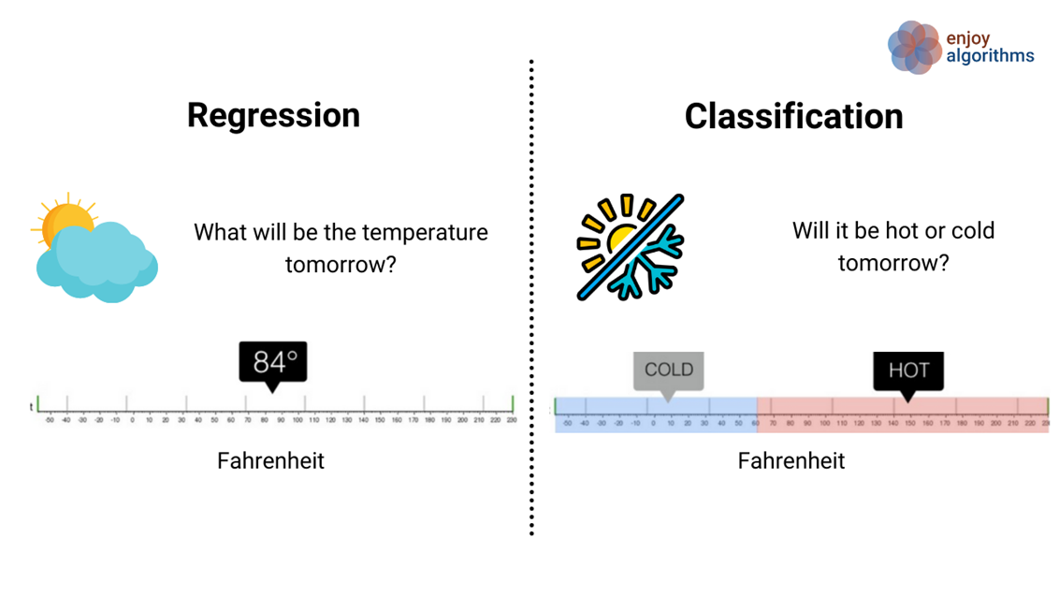
denetİmlİ öğrenme
Notes:
Denetimli öğrenme, bir modelin etiketli verilere dayalı tahminler yapmak üzere eğitildiği bir makine öğrenimi türüdür. Denetimli öğrenmede her örnek hem girdi verilerini hem de karşılık gelen bir etiketi içerir.
Denetimli öğrenme, sınıflandırma ve regresyon gibi alt türleri içerir. Sınıflandırma, girdileri belirli sınıflara atama görevini ifade ederken, regresyon, sürekli sayısal değerlerin tahminini ifade eder. Denetimli öğrenmenin gücü, doğru etiketlenmiş büyük bir eğitim veri seti sağlandığında, bir algoritmanın gerçek dünya problemlerini çözmek için etkili bir şekilde öğrenmesidir. Bu, makine öğrenmesi uygulamalarının birçok alanında, örneğin görüntü ve ses sınıflandırması, doğal dil işleme, tıbbi teşhis ve finansal analiz gibi alanlarda yaygın olarak kullanılmasının nedenlerinden biridir.
misal bir imza bulacağım dokümanda imzayı öğretiyorum etiketli verilerle bu imzadır diyorum.
Başka örnekler vermek gerekirse; Örneğin, medikal teşhislerde hastalıkların teşhisinde, spam filtrelerinde e-postaların sınıflandırılmasında, görüntü sınıflandırmada nesne tanıma ve yüz tanıma gibi birçok alanda kullanılabilir. Bu algoritmalar, verilerdeki desenleri ve özellikleri anlama yeteneği sayesinde başarılı sonuçlar verir ve gerçek dünya problemlerine çözümler sunar.
Regresyon, denetimli öğrenme türünün bir alt dalıdır ve sürekli bir çıktı elde etmek için kullanılır. Bu yöntemde, girdi verileri ile çıktı değerleri arasındaki ilişkiyi anlamak ve bu ilişkiyi kullanarak yeni girdi değerleri için tahminler yapmak amaçlanır. Yani, regresyon, bir bağımlı değişkenin bir veya daha fazla bağımsız değişkenle nasıl ilişkilendirildiğini modellemeye çalışır. Regresyon analizinin temel hedefi, veriler arasındaki doğrusal veya doğrusal olmayan bir ilişkiyi belirlemektir. İlişkinin doğrusal olduğu durumlarda, regresyon modeli çoğunlukla lineer bir denklem şeklinde ifade edilir. Doğrusal olmayan ilişkilerde ise, polinom veya başka türden işlevlerle ifade edilebilen modeller kullanılır. Örneğin, bir gayrimenkul değerleme modelini ele alalım. Bu model, evlerin özelliklerini (odaların sayısı, büyüklüğü, konumu vb.) kullanarak evlerin değerini tahmin etmeye çalışır. Eğitim veri setinde, her ev için özellikler ve gerçek satış fiyatı bilgileri bulunur. Model, bu verileri analiz ederek, evlerin özellikleri ve fiyatları arasındaki doğrusal ilişkileri tespit eder. Daha sonra, yeni bir evin özellikleri verildiğinde, model bu ilişkileri temel alarak evin tahmini değerini hesaplar.

Slide 11
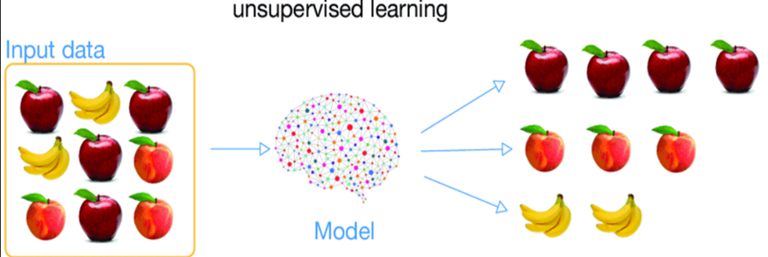
denetİmSİZ öğrenme
Notes:
Denetimsiz öğrenme, etiketlenmemiş veri kümelerini analiz etmek için kullanılır. Bu tür veri kümelerinde, verilerdeki ilişkileri ve desenleri keşfetmek için model, veri üzerinde rehberlik veya etiket olmadan çalışır.
Denetimsiz öğrenme algoritmaları, verilerdeki doğal yapıları anlamak ve veri kümesindeki gizli desenleri ortaya çıkarmak için kullanılır.
Denetimsiz öğrenme yöntemlerinin temel amacı, bir sonuca ulaşmak için verilere önceden bilgi veya etiket eklemek yerine, verilerin kendisinden faydalanmaktır. Bu nedenle, denetimsiz öğrenme, büyük miktarda veriyle çalışmak için özellikle güçlü ve kullanışlıdır. Yani ; Denetimsiz öğrenme, modeli denetlemeniz gerekmeyen bir makine öğrenme tekniğidir. Bunun yerine, modelin bilgi keşfetmek için kendi başına çalışmasına izin vermeniz gerekir. Temel olarak etiketlenmemiş verilerle ilgilenir.Denetimsiz öğrenme algoritmaları, denetimli öğrenmeye kıyasla daha karmaşık işlem görevlerini gerçekleştirmenizi sağlar. Denetimsiz Öğrenimi kullanmanın başlıca nedenleri Denetimsiz makine öğrenmesi, verilerde bilinmeyen kalıpları bulur. Denetimsiz yöntemler, kategorizasyon için faydalı olabilecek özellikleri bulmanıza yardımcı olur. Gerçek zamanlı olarak gerçekleşir, bu nedenle tüm girdi verileri öğrenilenlerin varlığında analiz edilir ve etiketlenir. Etiketlenmemiş verileri bilgisayardan elde etmek, elle müdahale gerektiren etiketli verilerden daha kolaydır.

Slide 12
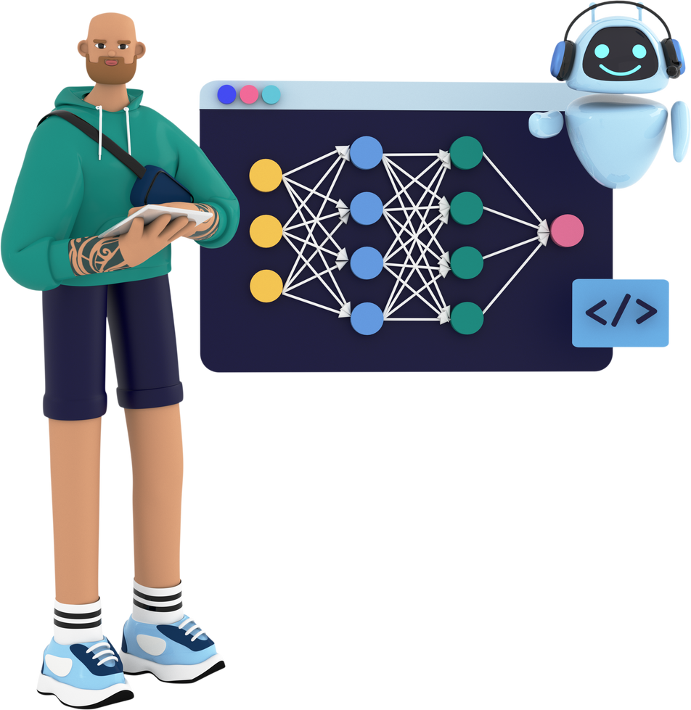
DERİN ÖĞRENME
Bilgisayar sistemlerinin insan benzeri öğrenme yetenekleri geliştirmesine odaklanan bir yapay zeka alt dalıdır.
Notes:
DERİN ÖĞRENME UYGULAMALARINA BURADAN DA BİR KISA BAHSEDERİM. Bu ağlar insan beyninden ilham alıyor, ML'den farkı ML'de arka planda bir istatistik vardı DL'de ise insan beynini taklit eden bir yapı var Teknik açıdan derin öğrenme, insan beyninden ilham alan "sinir ağları" adı verilen bir şeyi kullanır. Bu ağlar, bilgiyi işleyen birbirine bağlı düğüm katmanlarından oluşur. Girdi, gizli ve çıktı (basitçe). Girdi bilgiyi alır gizli işler çıktı çıkartır Katman sayısı arttıkça ağ "derinleşir" ve daha karmaşık özellikleri öğrenmesine ve daha karmaşık görevleri gerçekleştirmesine olanak tanır.
ve görüntüleri tanımak, konuşmayı anlamak ve dili işlemek gibi şeyler için kullanılabiliyor. İleri beslemeli sinir ağları, evrişimli sinir ağları ve tekrarlayan sinir ağları gibi farklı türde derin öğrenme ağları vardır. ,
derin öğrenme ,
veri sayınız çok ise problem ve veri yapınız kompleks ise fazla müdahale edemeyeceğiniz bir veri varsa kullanışlı olabilir.
Derin Öğrenmenin iyi çalışması için çok sayıda etiketli veriye ve güçlü bilgisayarlara ihtiyaç vardır ve birçok uygulamada çok iyi sonuçlar elde edilebilir.
veri sayınız az ise dl fazla gelebilir model iyi öğrenemez
FİNANS ALANINDA DEEP LEARNING UYGULAMALARI
* dolandırıcılık tespiti * müşteri segmentasyonu * chatbotlar * kredi risklerini ve kredi taleplerini değerlendirmek için öğrenilen kalıpları ve belge işleme sonuçlarını kullanır. Bu veriler geliri, mesleği, yaşı, mevcut finansal varlıkları, mevcut kredi puanlarını, kredili mevduatları, ödenmemiş bakiyeyi, hacizleri, kredi ödemelerini kapsar. Daha sonra müşterinin kredi verme yeterliliğine ilişkin bir karar verebilirler. * doküman sınıflandırma * imza tespiti * yüz tespiti

Slide 13
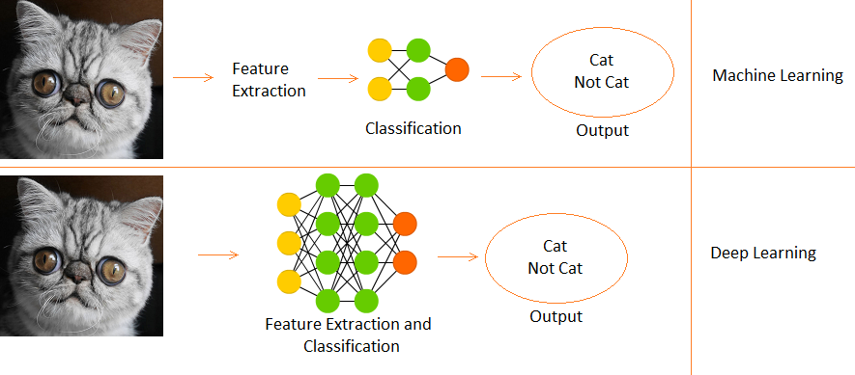
Makİne Öğrenmesİ ve Derİn Öğrenme arasındakİ fark nedİr?
Notes:
Özellik mühendisliği, ham verilerden makine öğrenimi modellerinde kullanılmak üzere "özellikler" olarak bilinen en alakalı değişkenlerin seçilmesi, dönüştürülmesi veya oluşturulması sürecidir.
Örneğin, bir hava durumu tahmin modeli oluşturuyorsanız ham veriler sıcaklık, nem, rüzgar hızı ve barometrik basıncı içerebilir. Özellik mühendisliği, bu değişkenlerden hangisinin hava durumunu tahmin etmek için en önemli olduğunu belirlemeyi ve muhtemelen bunları model için daha kullanışlı hale getirecek şekilde dönüştürmeyi (örneğin, sıcaklığı Fahrenheit'ten Celsius'a dönüştürme) içerir.
yani anlayacağınız ML'de genellikle alan uzmanlığı gerektiren manuel ve zaman alıcı bir süreçtir. Ancak derin öğrenmenin avantajlarından biri, ham verilerden ilgili özellikleri otomatik olarak öğrenebilmesi ve manuel müdahale ihtiyacını azaltabilmesidir. Bir bilgisayara kedileri tanımayı öğrettiğinizi düşünün: bıyık, kulak ve kuyruk aramasını söylemek yerine ona binlerce kedi resmi gösteriyorsunuz. Bilgisayar ortak kalıpları kendi kendine buluyor ve bir kediyi nasıl tanımlayacağını öğreniyor. Derin öğrenmenin özü budur.
2) Veri ve Hesaplama Gücü İhtiyacı: Makine Öğrenmesi: Küçük ve orta ölçekli veri setleriyle iyi çalışabilir ve genellikle daha az hesaplama gücü gerektirir. Derin Öğrenme: Büyük veri setleri ve yüksek hesaplama gücü gerektirir çünkü milyonlarca parametreyi optimize etmek ve katmanlar arası karmaşık dönüşümleri öğrenmek için çok sayıda işlem yapılması gerekir.
3) Veri Tipleri ve İşleme: Makine Öğrenmesi: Tablo verileri, basit metin dosyaları ve benzeri yapılandırılmış veri tipleri ile iyi çalışır. Derin Öğrenme: Pikseller, ses dalgaları ve kelime gömülüleri gibi yapılandırılmamış verilerle iyi çalışır ve bu veri tiplerinden karmaşık örüntüler çıkarabilir.
4) Model İnterpretasyonu (Yorumlanabilirlik):
Makine Öğrenmesi: Bazı geleneksel makine öğrenmesi modelleri, karar ağaçları gibi, insanlar tarafından daha kolay yorumlanabilir çünkü bu modellerin karar süreçleri ve özellik seçimleri gözlemlenebilir ve anlaşılabilir olabilir. Derin Öğrenme: Derin öğrenme modelleri, özellikle çok katmanlı olduğunda, "kara kutu" olarak nitelendirilir çünkü bu modellerin iç işleyişi ve neden belirli tahminlerde bulunduğu anlaşılması daha zordur. 5) Eğitim Süresi: Makine Öğrenmesi: Eğitim süresi genellikle daha kısa olabilir, özellikle veri seti küçükse ve model daha basitse. Derin Öğrenme: Büyük ve derin modellerin eğitimi çok daha uzun sürebilir, bazen haftalar veya aylar alabilir.
6) transfer learning'in deep learning de olması..

Slide 14

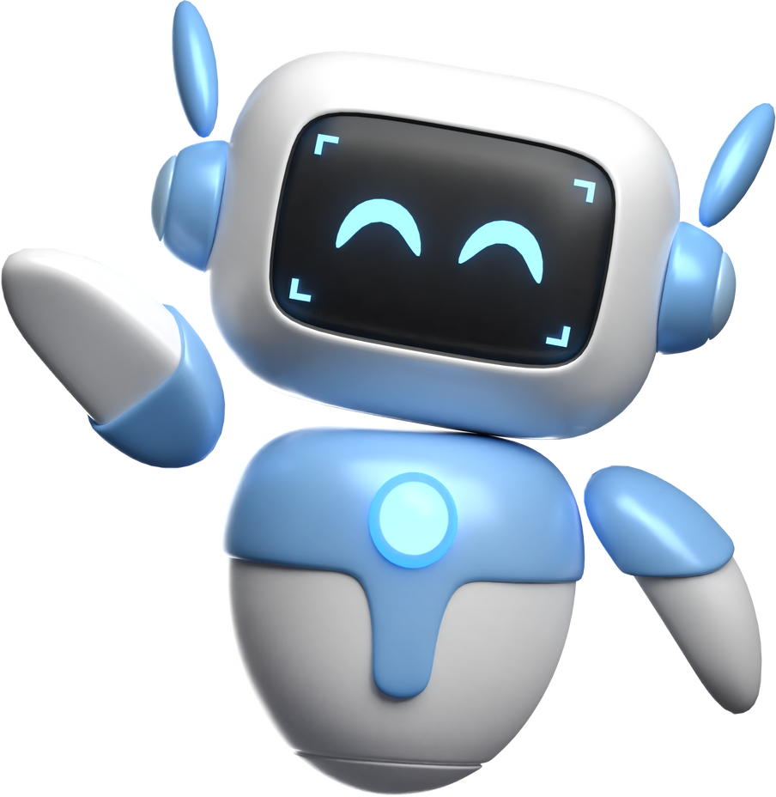
üretken yapay zeka
Üretken Yapay Zeka, metin, görüntü, ses ve sentetik veri dahil olmak üzere çeşitli içerik türleri üretebilen bir yapay zeka teknolojisi türüdür.
Notes:
Evet, üretken yapay zeka.. büyük bir kesime göre internetten bile hayatımıza daha çok etki edecek bir teknoloji.. Bu bir trend değil, hype değil biz insanlık tarihinin geçirdiği en büyük dönüşümün içerisindeyiz aslında şuanda..
Bugün dünyanın hemen her yerinde, teknoloji devlerinden araştırma kurumlarına kadar herkes üretken yapay zekaya odaklanmış durumda. Nasıl ki elektriği, interneti, akıllı telefonları artık hayatımızın her alanında kullanıyoruz, üretken yapay zeka da böyle olacak. Medeniyetimizin yeni işletim sistemi haline dönüşecek. Kısa sürede üretken yapay zekanın olmadığı bir hayat düşünemeyeceğiz.
Peki biraz nasıl doğdu ona bakalım.. Dediğim gibi çok tekniğe girmenin anlamı yok ama yüzeysel olarak bahsedelim.
İki yeni gelişme, üretken yapay zekanın ana akım haline gelmesinde kritik bir rol oynamıştır: transformer mekanizmaları ve bunların mümkün kıldığı çığır açan dil modelleri. Transformerlar, büyük dil modellerinin (chatgpt’nin vs) temelinde yatan mimadiridir.
Transformerlar çok kompleks bir derin öğrenme modelidir fakat size basitçe anlatmam gerekirse attention adı verilen bir mekanizma üstüne kuruludur.
Transformer mimarisi, giriş verilerinin farklı bölümlerinin önemini tartmak için öz-dikkat mekanizmalarını kullanıyor. Bu, verilerdeki uzun vadeli bağımlılıkları ve karmaşık kalıpları yakalamasına olanak tanır.
Attention? -> İnsan beyni örneği..
Attention,transformer mimarisinin temel unsurudur. Özünde attention, sinir ağının girdi verilerinin anlamlı bilgi içeren kısmına daha fazla dikkat etmesini ve girdinin geri kalanına daha az dikkat etmesini sağlayan bir mekanizmadır.
Transformer modelinde kullanılan bir attention mekanizmasıdır. Bu mekanizma bir girdi dizisindeki her bir öğenin diğer tüm öğelerle olan ilişkisini değerlendirmek ve bu ilişkilere dayanarak bir temsil oluşturmak için kullanılır. Böylece bir dizi içerisindeki ilişkiler yakalanmış olur. Burada örneğin chatgpt’nin ilişkileri yakalaması ve bağlamı koruması!
Attention mekanizması sayesinde transformerlar tek tek cümleler yerine sayfalar, bölümler ve kitaplar boyunca kelimeler arasındaki bağlantıları takip etmesini sağladı.
Böylece ;
Büyük dil modelleri (LLM'ler) olarak adlandırılan, yani milyarlarca hatta trilyonlarca parametreye sahip modellerdeki hızlı ilerlemeler, üretici yapay zeka modellerinin ilgi çekici metinler yazabileceği, fotogerçekçi görüntüler çizebileceği yeni bir çağ açtı. Dahası, multi modal yapay zeka alanındaki yenilikler ekiplerin metin, grafik ve video dahil olmak üzere birden fazla medya türünde içerik üretmesine olanak tanıyor.

Slide 15


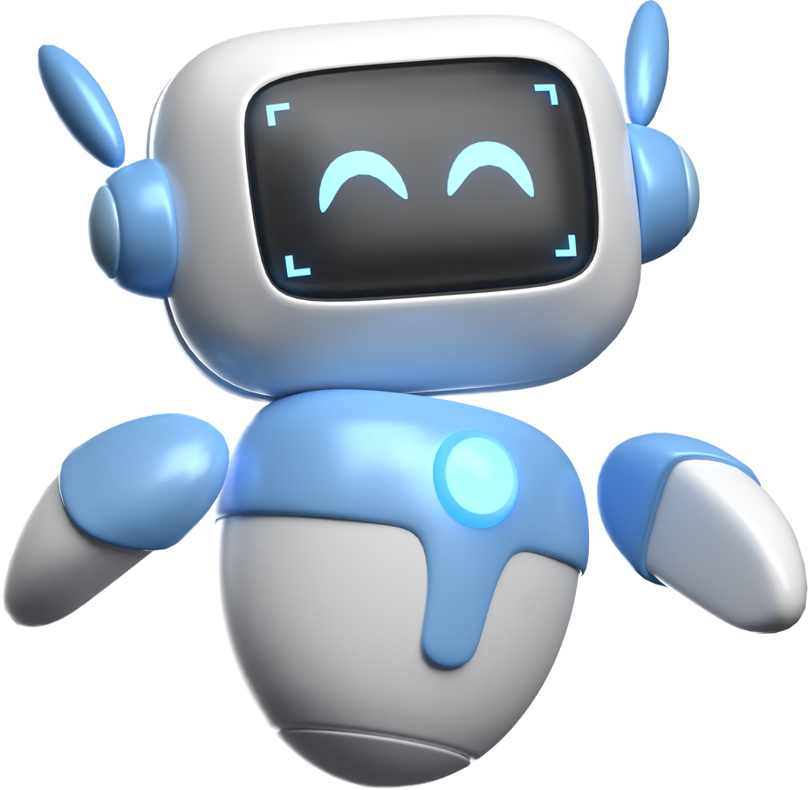
Large language models
LLM, büyük miktarlarda metin verisi üzerinde eğitilmiş, milyarlarca parametreye sahip makine öğrenimi modelleridir.
Notes:
Bu modeller, doğal dil işleme (NLP) görevlerinde insan dilinin karmaşıklığını ve anlamını modellemek için tasarlanmıştır. Büyük Dil Modelleri, metin örnekleri arasındaki bağlamı ve dilbilimsel yapıları öğrenerek, verilen bir metnin devamını üretebilir, soruları yanıtlayabilir, özetler çıkarabilir ve hatta belirli bir tarzda veya tonla yazabilir.
GPT-3, GPT – 4, Gemini vs. artık neredeyse her gün bir çok LLM yayınlanıyor. En son grok-1 Elon Musk tarafından open source olarak yayınlandı. GPT-4.5 yolda geliyor vsvs.
Bu dil modellerinin parametre sayıları mevcut. 1B, 2.5B, 7B, 13B, 40B,70B diye gidiyor. Belli bir standardı yok.
Tabii bu noktada hangileri bizim işimize yarar, hangilerini problemlerimize uyarlayabiliriz. Bu iyi düşünülmesi gereken bir durum. Zaten genelde yayınlanan bu modeller Türkçe anlama ve üretebilme yeteneğine sahip değiller. Dolayısıyla bizim ve diğer Türk şirketlerinin Türkçe LLM konusunda ciddi çalışmaları var. Tabii hiçbir kurum sıfırdan bir dil modeli oluşturmuyor. Hali hazırda olan bir dil modelini alarak Türkçe ile besliyor. Çünkü şu durumda kaynak yetersizliğinden, maliyetinden ve geçirilecek zamandan dolayı bu mümkün değil. Bu yüzden her şirket LLAMA, Mistralvb. open source paylaşılmış dil modellerini alıp fine-tüne ediyor. Fine-tuning dediğimiz budur.
Görmüş olabilirsiniz Trendyol son dönemde LLM’ler yayınlıyor. Havelsan MAINGPT tanıtımını gerçekleştirdi. Güvenliği üst düzeyde tutulmuş, on prem çalışabilen bir ürün. ASELSAN, ASELGPT diye bir dil modeli eğiteceklerini duyurdu. Keza İşBankası aynı şekilde çeşitli caselerde kullanmak için dil modeli geliştirdiğini duyurmuştu. Bizlere gelecek olursak yani intertech’e bizde bir Türkçe dil modeli geliştiriyoruz. İlk sonuçlarını aldık, başarılıyız. Türkçe bilmeyen bir modeli Türkçe promptları anlayıp Türkçe cevap verebilir hale getirdik. Yeterli mi geldiğimiz nokta tabii değil. Bu çalışmalarımızı ileriye taşıyabilmek için bizlere gereken kaynak / donanımdır.. Biliyorsunuz META, LLAMA dil modellerini yayınlıyor en son LLAMA 2 paylaşıldı. Şuan aylardır LLAMA 3 eğitiliyor. 350 bin adet H100 kartlarını en son 600 bin adete çıkaracaklardı. Dil modellerini yapılan yatırımları düşünün. NVIDA Son dönemlerde piyasa değerini neredeyse 4 kat arttırdı. Çünkü kaynaklar aşırı önemli hale geldi. Google, AMAZON gibi şirketler kendi çiplerini üretmeyi düşünüyorlar çünkü şuan NVIDIA’ya bağımlı haldeler diyebiliriz. AMD, NVIDIA’nın en büyük rakibi fakat biraz geri kaldı bu noktada. Ancak onun da işin içine girmesiyle gpu fiyatları düşebilir.
Peki, bu LLM’leri eğitmekle bitiyor mu? Tabiki hayır. Bunların canlıya alınması yani son kullanıcı tarafından kullanılır bir ürün haline gelmesi için çok detaylı testlerinin yapılması gerekir sonuçta bu dil modelleri kullanıcı ile doğrudan iletişime girecek, kullanıcıya hakaret edebilir (kargo örneği) veya kullanıcı ile etkileşime girmeyecek ancak şirket nezdinde çok önemli kararlar almamı sağlayacak çıktıları bana yanlış verecek. Bunların testlerini çok detaylı yapmak gerekiyor. Hatta duymuşsunuzdur bununla ilgili AB Yasası çıktı.Artıkyüksek riskli model üreten şirketler bunlar için bazı prosedürleri geçmeli, büyük testler yaparak onay almalılar.
Şu ara bir de large language modelsden ziyada small language modelsde oldukça popüler. Şöyle düşünün bir large language model fine-tüne ettiniz veya hazırda olan bir modeli kullandınız mesela codellama70b (kod yazma görevleri için özelleştirilmiş bir model) bunu bir ürünün içerisinde çalıştırabilecek bir kaynağımız yok. Dolayısıyla şimdi dünya çapında bir çok dil modeli daha küçük parametre sayısı ile eğitilerek yayınlanmaya çalışılıyor ki hem daha az maliyet daha az enerji harcasın ve daha rahat kullanılabilsin diye. Şuan daha düşük parametreli bir model yüksek parametreli bir modelin yaptığı işi yapabiliyorsa daha düşük parametreli model tercih edilir. İleri de iyidden iyiye modeller küçülerek daha yaygın ve herkesin kullanabileceği bir hal alacak.
Language Modeller tabii bu işin parlamasına sebep olan şeyler ancak son dönemde artık vision modellerde hayatımızda. Vision modeller görüntüden çıkarım yapabilen, görüntüyü yorumlayabilen modeller. Bir görüntüyü yorumlayabilir, bir görüntü içindeki nesneleri tespit edebilir, textten resim / video üretebilir (SORA, MIDJOURNEY VB) Hatta öyle ki gpt-4 vision, gemini vision gibi modeller de mevcut. Artık multimodal modellerde bir trend yani hem görüntü hem de text ile çalışabilen modeller.

Slide 16
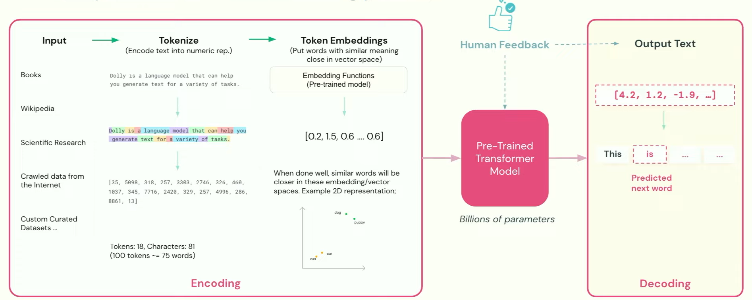
llm nasıl çalışır?
Notes:
Şimdi bir LLM nasıl çalışır bunu konuşalım.
Tokenizasyon: Kullanıcıdan gelen metin (prompt) önce tokenlere ayrılır. Tokenler, modele girdi olarak verilebilecek en küçük metin birimleridir ve genellikle kelimeler, kelime öbekleri veya karakterler olabilir.
Embedding:Tokenler, modelin anlayabileceği sayısal vektörlere dönüştürülür.Bu vektörler, kelimelerin anlamlarını ve dil içerisindeki ilişkilerini yansıtan yoğun (dense) vektörlerdir.
Transformer Mimarisi: GPT-3 ve GPT-4, transformer mimarisine dayanır. Transformer mimarisi, özellikle dikkat mekanizmaları (attention mechanisms) kullanarak metnin bağlamını daha iyi anlamayı sağlar. Model, girdi olarak aldığı tokendizilerini işlerken, her bir tokenindiğer tokenlerle ilişkisini dikkate alır ve bu şekilde metnin bağlamını çözümlemeye çalışır.
Özütlenmiş Bağlam (Contextual Representation): Her bir token, kendisinden önceki tokenlerin bağlamına göre bir temsil (representation) kazanır. Bu sayede model, metnin anlamını ve bağlamını koruyarak yanıt üretebilir.
Çıktı Üretme (Decoding): Modelin her adımda üreteceği bir sonraki token için olasılıklar hesaplanır. Model, olasılık dağılımına göre bir sonraki en olası tokeniseçer ve bunu çıktı dizisine ekler.
Otomatik Tamamlama: Model, kullanıcıdan gelen girdiye (prompt) bağlı olarak bir yanıt (çıktı) oluşturana kadar bu işlemi tekrar eder. Model, genellikle mantıklı ve bağlamla uyumlu bir metin üretmek için eğitilmiştir.
İnce Ayar ve Güvenlik Protokolleri: ChatGPTve GPT-4, sadece metin üretmekle kalmaz, aynı zamanda güvenli ve etik kullanım için de özel protokollerle donatılmıştır. Bu protokoller, modelin zarar verici, yanıltıcı veya yanlış bilgi üretmesini önlemek için geliştirilmiştir.

Slide 17

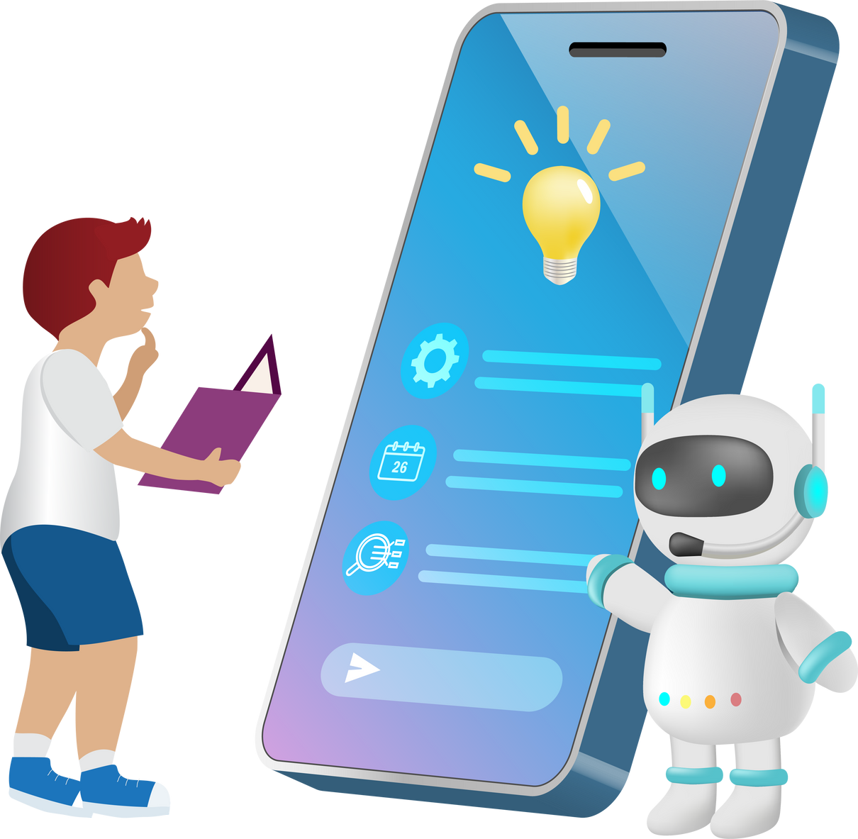
USE CASES
İçerik Oluşturma
Müşteri Hizmetleri
Doküman Analizi
Mühendislik / Kodlama / Analiz
Doküman ile Sohbet Uygulamaları
Tasarım
Kişiselleştirilmiş Hizmet
Ses Analizi
Notes:
Birçok sektörde farklı farklı kullanım alanları var. reklamcılıktan haberciliğe habercilikten inşaata inşaattan fintechtenperakendeye kadar.. THY, AKBANK, YAPIKREDİ, FORD, BOYNER, COCA COLA, TÜRKTELEKOM, TURKCELL..
Özellikle bizim intertech olarak bulunduğumuz sektör olan fintechte Danışmanlık şirketi McKinsey’in raporuna göre üretken yapay zekanın yalnızca bankacılık sektöründe yıllık 340 milyar dolara kadar değer sağlama potansiyeli bulunuyor. Özellikle finteksektörü üretken yapay zekanın en etkili olduğu alanlardan biri olarak işaret ediliyor.
Üretken Yapay Zeka’nın etkilemediği bölüm yok gibi. Intertech’tebir çok farklı iş alanında birçok iş yapış şeklini değiştirmeye başladı diyebiliriz. Örneğin artık bizler bir doküman yazarken insanlar nasıl anlar diye değil, LLM bunu nasıl anlar diye düşünür olduk. Örneğin, Mergen+ diye bir ürünümüz var. Siz bir soru sorduğunuz zaman hafızasındaki dokümanlardan ilgili cevabı bulup getiriyor. Bazen beni arıyorlar, ya işte doküman hazırlıyoruz da Mergen en iyi nasıl anlar ona göre yazalım 😊Veya artık iş analistleri bir ürünün test senaryolarını yazarken kendileri çeşit çeşit onlarca test senaryosu yazmak yerine LLM’e yazdırır oldu.
Bizler Intertech’te ekiplerin alan liderlerini topladık ve onların problemlerini, hali hazırda uğraştıkları caseleri nasıl generativeai ile birlikte çözebiliriz, fikir alışverişlerinde bulunduk. Bir çalıştay gerçekleştirdik. Hayal güçlerini sınırlamamalarını söyledik. Defalarca farklı farklı ekipler ile toplantılar gerçekleşti, hala gerçekleşiyor ve generative ai usecaseleri böylece şekilleniyor. Bu noktada önceliklendirilen projeler oluyor, hızlı çözüm sağlayabileceğimiz projeler oluyor vb. Şuanki imkanlar ile yapılamayacak projeler de oluyor tabii.
İçerik Oluşturma - Anadolu Ajansı , user story konusu, carefourFransa’da ChatGPTentegrasyonlu bir uygulama aracılığıyla, online alışverişlerde, satın alınan malzemelerle tarif oluşturulması ve ürün açıklamalarının yazılması ile müşteri deneyimini geliştirmeyi hedefliyor.
Doküman Analizi – Sınıflandırma, bilgi çıkartma vs– Intertech, standartlar
İK CV ANALİZİ
Doküman Soru - Cevap (ıntertech, akbank vs)
Kişiselleştirilmiş Hizmet
Kişiselleştirilmiş pazarlama stratejilerinde ve uygulamalarında üretken yapay zekâ, etkin bir şekilde geniş kitlelerin kullanımına olanak sağlayabilecek. Bu sayede perakendeciler, yüzlerce kişiye ulaşmasını hedefledikleri e-posta kampanyalarında, tüketicilerin geçmiş tercihlerini göz önünde bulundurarak mesajın kişiselleştirilmesini sağlayabilecek.
Örneğin, perakende şirketlerinden Walmart4; üretken yapay zekâ aracılığıyla, online alışveriş sırasında müşterilerinin geçmiş verilerine dayanarak kişiselleştirilmiş ürün önerilerinde bulunuyor. Şirket bu yöntemle, müşterilerinin alışveriş deneyimini geliştirerek satışlarını artırmayı hedefliyor.
Carrefour5 da “Hopla” isimli üretken yapay zekâ tabanlı alışveriş asistanı yardımıyla, müşterilerinin bütçelerine ve tercihlerine göre alışveriş sürecini kolaylaştırmayı ve müşteri deneyimini geliştirmeyi hedefliyor.
Levi’s13, yapay zekâ tabanlı modeller aracılığıyla, online alışverişler sırasında kişiselleştirmeyi ve çeşitliliği artırmayı hedefliyor. Şirket, bu uygulamayla ürünlerini farklı vücut tipi, yaş ve cinsiyetteki modeller aracılığıyla müşterilerine sunarak müşteri deneyimini geliştirmeyi planlıyor.
Müşteri hizmetleri - chatbotlar(iş bankası genel müdürü örneğin en büyük potansiyeli burada gördüğünü söylüyor..), siz müşteri hizmetleri ile konuşuyorsunuz bu esnada sizin söyledikleriniz bir taraftan dil modeline giderken sizin karşınızda konuştuğunuz müşteri hizmetlisine direkt olarak olası cevaplar dönüyor
Mühendislik/Kodlama/Analiz – fabric, copilot vs..
Tasarım- burada görsel yanına değinmek gerekiyor. Japonyada inşaat, bizim karikatür için ekibe yazmamız 3 hafta demeleri ancak bizim 5 dk'da yapmamız vs işleri Arçelik dizayn işleri için kullanıyor. ilk etapta midjourney’e örneğin kahve makinesi çizdiriyorlarmış ancak daha onların kültürüne uygun olmaları için bu modeli bir kere eğitmişler ve artık daha işe yarar daha onların istediği tarzda tasarımlar ortaya çıkmış. bir tasarımcının aklına gelmeyecek küçük detaylar ortaya çıkmaya başlamış.
Ses Analizi - Meta Seamless teknolojisi anında çeviri, text to speech veya speech to text. böylece toplantıların özetlenmesi vs.
ÜRETİM- üretimde üretken yapay zeka algoritmaları, üretim programlarını optimize edebilir, prototipler tasarlayabilir ve hatta ekipman bakım ihtiyaçlarını tahmin ederek verimliliğin artmasına ve maliyet tasarrufuna yol açabilir.
bir gıda şirketini ziyaret ediyor bir yönetici ve burada tamamen yapay zekanın tarifini formülünü oluşturduğu bir içeceği tadıyor. yorumu ise şu hayatımda hiç böylesini görmedimm. bildiğiniz gıda keşfi var burada. Girişte olabilir

Slide 18

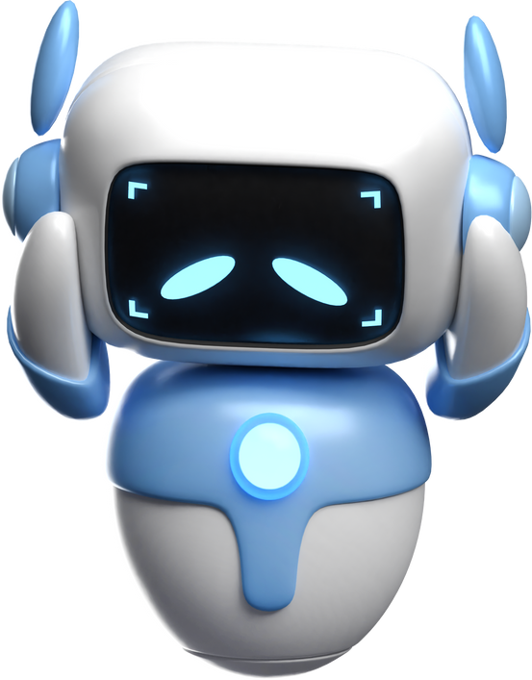

OLASI ZORLUKLAR
Belirsizlik
Etik hususlar
Sınırlı model bilgisi
Değerlendirme ve ölçümler
Önyargı
Uç durumların ele alınması
Modelin öngörülemezliği
Kaynak yetersizliği
Uzunluk ve ayrıntı
Notes:
Buradaki bazı durumlar karşılaşbileceğiniz zorluklardır.
*Belirsizlik: Açık ve net yönlendirmeler oluşturmak zordur. Bir istem belirsiz veya açık uçluysa yapay zeka, mühendisin amaçladığı gibi olmayan yanıtlar üretebilir.
Sınırlı model bilgisi: Dil modellerinde bir bilgi kesintisi vardır ve bu noktadan sonra ortaya çıkan yeni bilgi veya olaylar model tarafından bilinmez. Bu, güncel olmayan veya eksik yanıtlara yol açabilir. İstem mühendislerinin, etkili istemler geliştirebilmek için yapay zeka modelinin iç işleyişini, güçlü ve zayıf yönlerini derinlemesine anlaması gerekir. Bu, sürekli öğrenmeyi ve yapay zekadaki en son araştırma ve gelişmelerden haberdar olmayı gerektirir.
Önyargı:Yapay zeka modelleri yanlışlıkla eğitim verilerinden önyargıları öğrenebilir. kullanırken ön yargılı cevaplar alabiliriz yani. şuan örnek chatgpt Amerikan ön yargısına sahip. kültürel, ırksal, cinsiyete dayalı veya başka türlü eğer ki bu noktada biz Türkçe llm geliştiremezsek ilerleyen dönemde üyz toolları iyiden iyiye internet gibi hayatımıza girdiğinde nesillerimiz bu önyargılarla hayata başlayabilir. o kadar hacimli veri içerisinde önyargıların belirlenmesi ve düzeltilmesi çok zordur.
*Modelin öngörülemezliği: Yapay zeka modelleri bazen beklenmedik veya konu dışı yanıtlar üretebilir; bu da belirli sonuçlar arayan hızlı mühendisler için sinir bozucu olabilir.
Uzunluk ve ayrıntı: Kısalık ve kapsamlılık arasında doğru dengeyi kurmak zor olabilir. Kullanıcıların bunaltılmasını önlemek için bir istemin kısa ve öz olması gerekebilir, ancak aynı zamanda yapay zekayı istenen yanıta yönlendirecek kadar ayrıntılı olması da gerekebilir.
Etik hususlar: yapay zeka tarafından oluşturulan içeriği çevreleyen gizlilik endişeleri, yanlış bilgilendirme ve manipülasyon gibi potansiyel etik sorunlara karşı dikkatli olmaları gerekir. deepfake, 25 milyon dolar bir banka çalışanının vermesi vs.. bunun çözümü olarak Tespit Algoritmaları ve filigran ekleme gibi şeylere çalışılıyor
işte ünlülerin seslerini alıyorlar şarkı söylettiriyorlar vs. Araştırmacılar, altı saat içinde 40.000 yeni potansiyel kimyasal silah önermek için yapay zekayı kullandı . Kötü bir aktörün benzer bir şey yapması durumunda başkalarını zarar görme potansiyeli konusunda uyarmak için bulgularını paylaştılar. araştırmacılar aşı bulmak için yapay zekayı kullanıyordu ancak bunun yerine virüs yaratabileceklerini fark ettiler.
*Değerlendirme ve ölçümler: İstemlerin kalitesini ve yapay zekanın yanıtlarını değerlendirmek için nesnel ölçümler oluşturmak zor olabilir. Mühendisler performansı değerlendirirken uygunluk, tutarlılık ve bilgilendiricilik gibi faktörleri dengelemelidir.
Uç durumların ele alınması: Hızlı mühendislerin yapay zeka tarafından oluşturulan uygunsuz veya zararlı içeriğe yol açabilecek uç durumları dikkate alması ve ele alması önemlidir. Bu, hem yapay zeka modelinin hem de belirli istemlerle ilişkili potansiyel risklerin derinlemesine anlaşılmasını gerektirir.
kaynak yetersizliği – gpu ve elektrik. tükettiği enerji çok fazla. bu ne kadar sürdürülebilir? Bu kısıttan ve ihtiyaçtan dolayı da zaten bahsettik nvidia’nın hisseleri sürekli artıyor.

Slide 19
UYGULAMA
Notes:
Copilot
huggingface

Slide 20

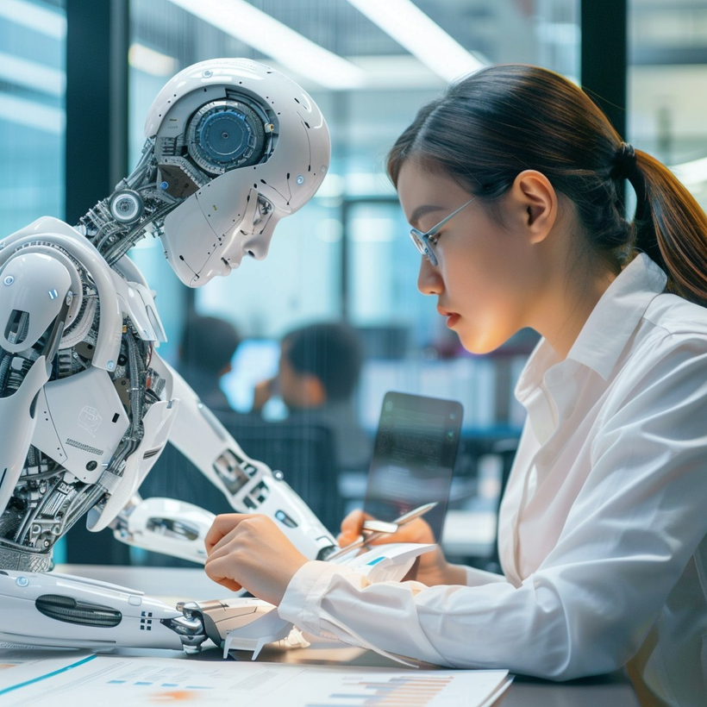
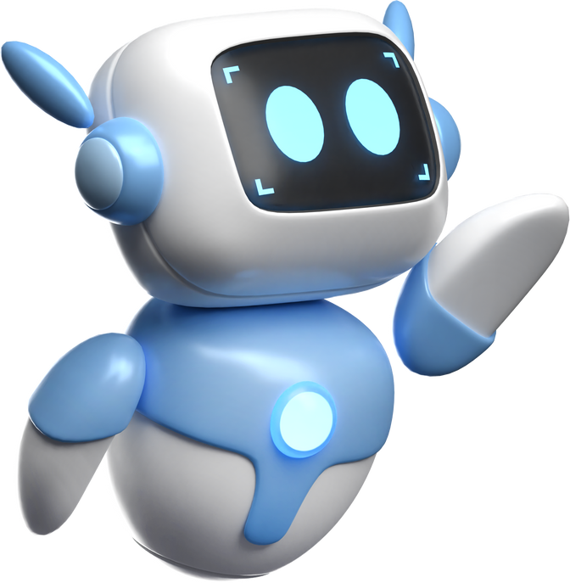
Geleceğe nasıl bakmalıyız?
Notes:
Biz bu işin neresinde yer almalıyız? Geleceğe nasıl bakmalıyız?
Forbes’a göre, üretken yapay zekâ pazarının 2028’e kadar %32,2 ile 54 milyar USD büyüklüğe ulaşması bekleniyor. gelecek 10 yılda yapay zekânın küresel gayri safi yurtiçi hasılaya 7 trilyon dolarlık bir katkı sağlaması öngörülüyor.
Forbes Advisor anketine göre insanların %77'si yapay zekanın yakın gelecekte iş kayıplarına yol açabileceğinden endişe duyuyor. McKinsey'e göre ise “Yapay Zeka” geliştikçe, dünya genelinde 400 milyon işçiyi yerinden edebileceği ön görülüyor.
Tabii Her gelişen devrim niteliğinde teknoloji aslında bazı meslek gruplarını ortadan kaldırırken yeni dallar da ortaya çıkarıyor. Örnek prompt engineering, yapay zeka etik uzmanı, yapay zeka operatörlüğü vb.
Bunlardan en öne çıkanı hiç şüphesiz prompt engineering.Prompt engineering dediğimiz kavram üretken modellerde, istenen çıktıları oluşturmak amacıyla yapay zeka modellerini yönlendirmek için etkili istemler oluşturmaktır. Şöyle düşünün bir ürününüz var. Ve bu ürünün içerisine chatgpt entegre etmek istiyorsunuz. Bu chatgpt’yi olduğu gibi ürün içerisine koyarsanız ürünün amacı dışına çıkabilir yapısı itibariyle bu bir üretken model, sallamasyonlara açık halüsinasyona açık. Tam bu noktada prompt engineer devreye girer ve ayarlayacağı promptlar ile chatgpt’yi promptlarıile sadece içerisine entegre edilen ürünün ihtiyacı doğrultusunda kullanılmasını sağlar.
Örneğin biz bir proje için bu system promptunu herhalde 20-25 kere optimize ettik amacımıza uygun hale gelmesi için. Çünkü ancak bu yolla istediğimiz formatta bir çıktıyı elde edebildik.
Toparlarsak aslında şu ara en çok aldığım sorulardan biri işsiz mi kalacağız? Tıp mı okusam, bölüm mü değiştirsem vs vs. aslında bu korkular yerine Üretken yapay zeka ile uyum sağlayacak, öğrenecek ve gelişecek donanıma sahip bir iş gücü açısından kendimizi yetiştirmeliyiz. Teknolojinin insanı güçlendirmek için bir araç olarak hizmet ettiği bir gelecek işte o zaman olur. yeni çıkan toollaraayak uydurabilmeliyiz.. işimize veya hayatımıza nasıl entegre ederiz bunu düşünmeliyiz..
yeni teknolojilere adapte oldukça yeni fırsatlar hep olacak. Ancak gelişmeleri takip etmezsek bu üretken yapay zekaya kendimizi adapte edemezsek sonumuz zamanında internet devrimini yakalayamayan şirketlerden hallice olabilir.
Şirketlerin şu an gelecek için aldığı aksiyonlar ise çalışanlarını işten çıkarmak yerine bu aitoollarını bir yardımcı asistan gibi çalışanlarının kullanmasını sağlayarak zamandan tasarrufu sağlamak, verimliliği arttırmak gibi süreçlere ayak uydurmak. Örneğin biz şirkette Copilot kullanıyoruz. Copilot gpt-4 tabanlı bir kod yazma asistanı. Şirket özellikle CEO’muz Copilot kullanmaya bizleri teşvik ediyor hatta her ay sonunda en çok copilot kullanan kişi para ödülü alıyor arkadaşlar. Kullanmayanların sonunun iyi olmadığı konuşuluyor çünkü artık sistem belli, şirketlerin beklediği bekli. Yapay zeka araçlarından destek alacaksın, bu aiaraçlarını kullanan çalışan hangi daldan olursa olsun ister geliştirici ister networkcü ister güvenlikçi ister ise bizler gibi yapay zeka araştırmacısı, kim olursa olsun bu araçları kullanan, kullanmayı bilen bu araçlarla iş birliği yapabilen kişiler bir adım önde. Dolayısıyla gelecek için bizler geleneksel yazılım dillerini öğrenmeye efor harcamaktansa ağırlıklı olarak STRATEJİK DÜŞÜNME PROBLEM ÇÖZEN KİŞİ PROAKTİF OLAN O KİŞİ OLMALIYIZ. Yazılım mühendisi olmak veya AI araştırmacısı olmak demek kod yazıp bırakmak demek değildir. Bizlerden beklenen bir süreci yönetmek ve bu süreci yönetmek için insana ihtiyaç var. BU TOOLLARI YÖNETEN KİŞİ OLMALIYIZ.
Eskiden AI sadece AI işi ile uğraşanların odağındaydı şimdi ise bütün ekiplerin odağında. Dolayısıyla hangi bölümü okursak okuyalım bu işlerin içerisinde olmalı, alanımızda kullanılan araç ne ise ona kendimizi adapte etmeliyiz.
Trendlerden bahsederim en son
-Generative ai
-Edge ai
-Açıklanabilirai
-Low code ai
**EdgeAI: EdgeAI, AI algoritmalarını ve
modellerini doğrudan akıllı telefonlar, IoT cihazları ve sensörler gibi uç cihazlarda çalıştırmayı içerir. Gecikmeyi azaltır ve verilerin daha hızlı ve daha verimli işlenmesini sağlar. Edge AI, özellikle IoT(nesnelerin interneti) cihazlarında, akıllı telefonlarda, arabalarda, güvenlik kameralarında, sağlık cihazlarında ve endüstriyel ekipmanlarda kullanılabilir. Bu cihazlar, Edge AI sayesinde gerçek zamanlı kararlar alabilir, verileri işleyebilir ve daha hızlı bir şekilde yanıt verebilir. Bunun yanı sıra, bulut tabanlı sistemlerden bağımsız olarak çalışması nedeniyle daha güvenli bir seçenek olabilir.
Örneğin federated learning, small language models mesela
3. Açıklanabilir AI: Açıklanabilir AI (XAI), kararları ve eylemleri için net açıklamalar sağlayabilen şeffaf AI sistemleri oluşturmayı içerir. Bu, AI sistemlerinde güven ve hesap verebilirlik oluşturmak için önemlidir.
Açıklanabilir Yapay Zeka (Explainable AI - XAI), yapay zeka sistemlerinin karar alma süreçlerinin anlaşılabilir olmasını sağlayan bir yaklaşımdır. Bu yaklaşım, özellikle kritik kararlar alan sistemlerde güvenlik, etik ve yasal uygunluk açısından önemlidir.
Geleneksel yapay zeka algoritmaları genellikle "kara kutu" olarak adlandırılır, yani algoritmanın karar verme süreci anlaşılmazdır. Bu durum, sistemlerin kararlarına güvenilirlik kazandırmakta zorluklar yaratabilir ve özellikle insan hayatı ve güvenliği ile ilgili kararlarda etik endişeleri artırabilir.
Açıklanabilir yapay zeka yaklaşımları, algoritmaların karar süreçlerinin açıkça gösterilmesini ve anlaşılmasını sağlayarak kararların izlenebilir, doğru ve adil olmasını garanti altına almaya çalışır. Bu yaklaşım, özellikle sağlık, güvenlik ve adalet sistemleri gibi kritik alanlarda yaygın olarak kullanılmaktadır.
«Her çıktı için kanıt, destek veya gerekçe»
Açıklanabilir AI nasıl çalışır?
Açıklanabilir veriler. (Modeli eğitmek için hangi veriler kullanıldı? Bu veri neden seçildi gibi.)
Açıklanabilir tahminler (Belirli bir çıktıya ulaşmak için bir modelin hangi özellikleri etkinleştirildi veya kullanıldı?)
Açıklanabilir algoritmalar (modeli oluşturan katmanlar nelerdir bunların tahmine veya çıktıya nasıl etki eder?)
4. az kodlu, kodsuz yapay zeka
Low code AI platformları, önceden tasarlanmış bileşenler veya yapay zeka modelleri gibi hazır bloklar sunarak, kullanıcıların bu bileşenleri bir araya getirerek ve yapılandırarak özelleştirilmiş yapay zeka uygulamaları oluşturmasına olanak sağlar. Bu sayede, geleneksel yapay zeka uygulamalarının geliştirme sürecinde gerekli olan teknik bilgi gereksinimleri azalır ve daha fazla insanın yapay zeka uygulamaları oluşturmasına olanak sağlanır.
Low code AI platformlarına örnek olarak şunlar verilebilir:
GoogleCloudAutoML: Google CloudAutoML, yapay zeka modelleri oluşturmak için kullanılabilecek bir dizi araç ve hizmetler sunar. Bu platform, kullanıcıların özelleştirilmiş görüntü, metin ve tablo tabanlı yapay zeka modelleri oluşturmasına olanak tanır.
MicrosoftPowerPlatform: Microsoft Power Platform, işletmelerin, verilerini analiz etmek, uygulama geliştirmek ve otomasyon işlemlerini yönetmek için kullanabilecekleri bir dizi araç sunar. Bu platform, yapay zeka bileşenleri içeren PowerApps,PowerBI ve PowerAutomate araçlarına sahiptir.
IBM Watson Studio: IBM Watson Studio, yapay zeka uygulamaları oluşturmak için kullanılabilecek bir dizi araç ve hizmetler sunar. Bu platform, kullanıcıların özelleştirilmiş yapay zeka modelleri oluşturmalarına olanak tanır ve görsel arayüzü sayesinde kod yazma gereksinimini azaltır.
Hugging Face: Hugging Face, doğal dil işleme modelleri oluşturmak için kullanılan bir platformdur. Bu platform, kullanıcılara önceden eğitilmiş doğal dil işleme modelleri sunar ve kullanıcıların kendi özelleştirilmiş modellerini oluşturmalarına olanak tanır.
DataRobot: DataRobot, yapay zeka uygulamaları oluşturmak için kullanılabilecek bir dizi araç ve hizmetler sunar. Bu platform, kullanıcıların özelleştirilmiş yapay zeka modelleri oluşturmalarına olanak tanır ve görsel arayüzü
sayesinde kod yazma gereksinimini azaltır.

Slide 21
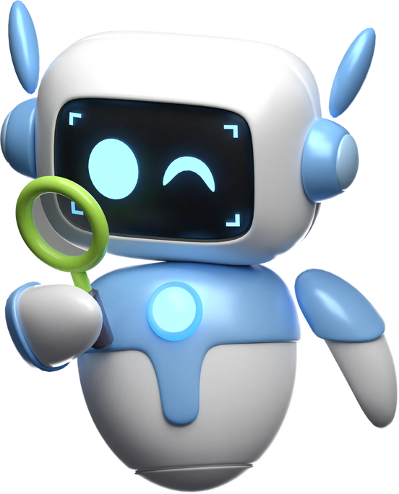
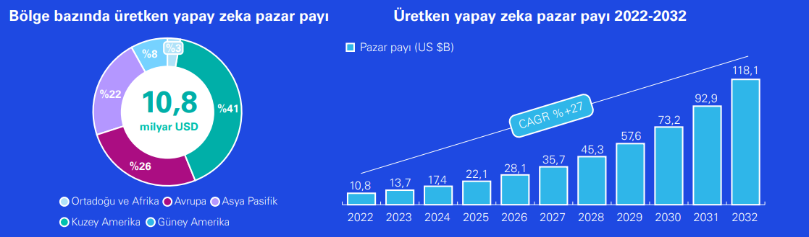
Notes:
Biz bu işin neresinde yer almalıyız? Geleceğe nasıl bakmalıyız?
Forbes’a göre, üretken yapay zekâ pazarının 2028’e kadar %32,2 ile 54 milyar USD büyüklüğe ulaşması bekleniyor. gelecek 10 yılda yapay zekânın küresel gayri safi yurtiçi hasılaya 7 trilyon dolarlık bir katkı sağlaması öngörülüyor.
Forbes Advisor anketine göre insanların %77'si yapay zekanın yakın gelecekte iş kayıplarına yol açabileceğinden endişe duyuyor. McKinsey'e göre ise “Yapay Zeka” geliştikçe, dünya genelinde 400 milyon işçiyi yerinden edebileceği ön görülüyor.
Tabii Her gelişen devrim niteliğinde teknoloji aslında bazı meslek gruplarını ortadan kaldırırken yeni dallar da ortaya çıkarıyor. Örnek promptengineering, yapay zeka etik uzmanı, yapay zeka operatörlüğü vb.
Bunlardan en öne çıkanı hiç şüphesiz promptengineering.Promptengineeringdediğimiz kavram üretken modellerde, istenen çıktıları oluşturmak amacıyla yapay zeka modellerini yönlendirmek için etkili istemler oluşturmaktır. Şöyle düşünün bir ürününüz var. Ve bu ürünün içerisine chatgptentegre etmek istiyorsunuz. Bu chatgpt’yiolduğu gibi ürün içerisine koyarsanızürünün amacı dışına çıkabilir yapısı itibariyle bu bir üretken model, sallamasyonlaraaçık halüsinasyona açık. Tam bu noktadapromptengineerdevreye girer ve ayarlayacağı promptlarile chatgpt’yipromptlarıile sadece içerisine entegre edilen ürünün ihtiyacı doğrultusunda kullanılmasını sağlar.
Örneğin biz bir proje için bu systempromptunuherhalde 20-25 kere optimize ettik amacımıza uygun hale gelmesi için. Çünkü ancak bu yolla istediğimiz formatta bir çıktıyı elde edebildik.
Toparlarsak aslında şu ara en çok aldığım sorulardan biri işsiz mi kalacağız? Tıp mı okusam, bölüm mü değiştirsem vs vs. aslında bu korkular yerine Üretken yapay zeka ile uyum sağlayacak, öğrenecek ve gelişecek donanıma sahip bir iş gücü açısından kendimizi yetiştirmeliyiz. Teknolojinin insanı güçlendirmek için bir araç olarak hizmet ettiği bir gelecek işte o zaman olur. yeni çıkan toollaraayak uydurabilmeliyiz.. işimize veya hayatımıza nasıl entegre ederiz bunu düşünmeliyiz..
yeni teknolojilere adapte oldukça yeni fırsatlar hep olacak. Ancak gelişmeleri takip etmezsek bu üretken yapay zekaya kendimizi adapte edemezsek sonumuz zamanında internet devrimini yakalayamayan şirketlerden hallice olabilir.
Şirketlerin şu an gelecek için aldığı aksiyonlar ise çalışanlarını işten çıkarmak yerine buaitoollarınıbir yardımcı asistan gibi çalışanlarının kullanmasını sağlayarak zamandan tasarrufu sağlamak, verimliliği arttırmak gibi süreçlere ayak uydurmak. Örneğin biz şirkette Copilot kullanıyoruz. Copilot gpt-4 tabanlı bir kod yazma asistanı. Şirket özellikle CEO’muz Copilot kullanmaya bizleri teşvik ediyor hatta her ay sonunda en çok copilot kullanan kişi para ödülü alıyor arkadaşlar. Kullanmayanların sonunun iyi olmadığı konuşuluyor çünkü artık sistem belli, şirketlerin beklediği bekli. Yapay zeka araçlarından destek alacaksın, bu aiaraçlarını kullanan çalışan hangi daldan olursa olsun ister geliştirici ister networkcüister güvenlikçi ister ise bizler gibi yapay zeka araştırmacısı, kim olursa olsun bu araçları kullanan, kullanmayı bilen bu araçlarla iş birliği yapabilen kişiler bir adım önde. Dolayısıyla gelecek için bizler geleneksel yazılım dillerini öğrenmeye efor harcamaktansa ağırlıklı olarak STRATEJİK DÜŞÜNME PROBLEM ÇÖZEN KİŞİ PROAKTİF OLAN O KİŞİ OLMALIYIZ. Yazılım mühendisi olmak veya AI araştırmacısı olmak demek kod yazıp bırakmak demek değildir. Bizlerden beklenen bir süreci yönetmek ve bu süreci yönetmek için insana ihtiyaç var. BU TOOLLARI YÖNETEN KİŞİ OLMALIYIZ.
Eskiden AI sadece AI işi ile uğraşanların odağındaydı şimdi ise bütün ekiplerin odağında. Dolayısıyla hangi bölümü okursak okuyalım bu işlerin içerisinde olmalı, alanımızda kullanılan araç ne ise ona kendimizi adapte etmeliyiz.
Trendlerden bahsederim en son
-Generative ai
-Edge ai
-Açıklanabilirai
-Low code ai
**EdgeAI: EdgeAI, AI algoritmalarını ve
modellerini doğrudan akıllı telefonlar, IoT cihazları ve sensörler gibi uç cihazlarda çalıştırmayı içerir. Gecikmeyi azaltır ve verilerin daha hızlı ve daha verimli işlenmesini sağlar. Edge AI, özellikle IoT(nesnelerin interneti) cihazlarında, akıllı telefonlarda, arabalarda, güvenlik kameralarında, sağlık cihazlarında ve endüstriyel ekipmanlarda kullanılabilir. Bu cihazlar, Edge AI sayesinde gerçek zamanlı kararlar alabilir, verileri işleyebilir ve daha hızlı bir şekilde yanıt verebilir. Bunun yanı sıra, bulut tabanlı sistemlerden bağımsız olarak çalışması nedeniyle daha güvenli bir seçenek olabilir.
Örneğinfederated learning, small language models mesela
3. Açıklanabilir AI: Açıklanabilir AI (XAI), kararları ve eylemleri için net açıklamalar sağlayabilen şeffaf AI sistemleri oluşturmayı içerir. Bu, AI sistemlerinde güven ve hesap verebilirlik oluşturmak için önemlidir.
Açıklanabilir Yapay Zeka (Explainable AI - XAI), yapay zeka sistemlerinin karar alma süreçlerinin anlaşılabilir olmasını sağlayan bir yaklaşımdır. Bu yaklaşım, özellikle kritik kararlar alan sistemlerde güvenlik, etik ve yasal uygunluk açısından önemlidir.
Geleneksel yapay zeka algoritmaları genellikle "kara kutu" olarak adlandırılır, yani algoritmanın karar verme süreci anlaşılmazdır. Bu durum, sistemlerin kararlarına güvenilirlik kazandırmakta zorluklar yaratabilir ve özellikle insan hayatı ve güvenliği ile ilgili kararlarda etik endişeleri artırabilir.
Açıklanabilir yapay zeka yaklaşımları, algoritmaların karar süreçlerinin açıkça gösterilmesini ve anlaşılmasını sağlayarak kararların izlenebilir, doğru ve adil olmasını garanti altına almaya çalışır. Bu yaklaşım, özellikle sağlık, güvenlik ve adalet sistemleri gibi kritik alanlarda yaygın olarak kullanılmaktadır.
«Her çıktı için kanıt, destek veya gerekçe»
Açıklanabilir AI nasıl çalışır?
Açıklanabilir veriler. (Modeli eğitmek için hangi veriler kullanıldı? Bu veri neden seçildi gibi.)
Açıklanabilir tahminler (Belirli bir çıktıya ulaşmak için bir modelin hangi özellikleri etkinleştirildi veya kullanıldı?)
Açıklanabilir algoritmalar (modeli oluşturan katmanlar nelerdir bunların tahmine veya çıktıya nasıl etki eder?)
4. az kodlu, kodsuz yapay zeka
Low code AI platformları, önceden tasarlanmış bileşenler veya yapay zeka modelleri gibi hazır bloklar sunarak, kullanıcıların bu bileşenleri bir araya getirerek ve yapılandırarak özelleştirilmiş yapay zeka uygulamaları oluşturmasına olanak sağlar. Bu sayede, geleneksel yapay zeka uygulamalarının geliştirme sürecinde gerekli olan teknik bilgi gereksinimleri azalır ve daha fazla insanın yapay zeka uygulamaları oluşturmasına olanak sağlanır.
Low code AI platformlarına örnek olarak şunlar verilebilir:
GoogleCloudAutoML: Google CloudAutoML, yapay zeka modelleri oluşturmak için kullanılabilecek bir dizi araç ve hizmetler sunar. Bu platform, kullanıcıların özelleştirilmiş görüntü, metin ve tablo tabanlı yapay zeka modelleri oluşturmasına olanak tanır.
MicrosoftPowerPlatform: Microsoft Power Platform, işletmelerin, verilerini analiz etmek, uygulama geliştirmek ve otomasyon işlemlerini yönetmek için kullanabilecekleri bir dizi araç sunar. Bu platform, yapay zeka bileşenleri içeren PowerApps,PowerBI ve PowerAutomate araçlarına sahiptir.
IBM Watson Studio: IBM Watson Studio, yapay zeka uygulamaları oluşturmak için kullanılabilecek bir dizi araç ve hizmetler sunar. Bu platform, kullanıcıların özelleştirilmiş yapay zeka modelleri oluşturmalarına olanak tanır ve görsel arayüzü sayesinde kod yazma gereksinimini azaltır.
Hugging Face: Hugging Face, doğal dil işleme modelleri oluşturmak için kullanılan bir platformdur. Bu platform, kullanıcılara önceden eğitilmiş doğal dil işleme modelleri sunar ve kullanıcıların kendi özelleştirilmiş modellerini oluşturmalarına olanak tanır.
DataRobot: DataRobot, yapay zeka uygulamaları oluşturmak için kullanılabilecek bir dizi araç ve hizmetler sunar. Bu platform, kullanıcıların özelleştirilmiş yapay zeka modelleri oluşturmalarına olanak tanır ve görsel arayüzü
sayesinde kod yazma gereksinimini azaltır.

Slide 22
DİNLEDİĞİNİZ İÇİN TEŞEKKÜRLER

